Slide 1
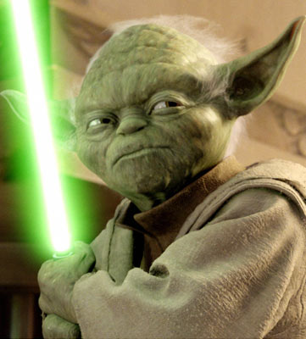
Bezpečnost práce s lasery

Slide 2
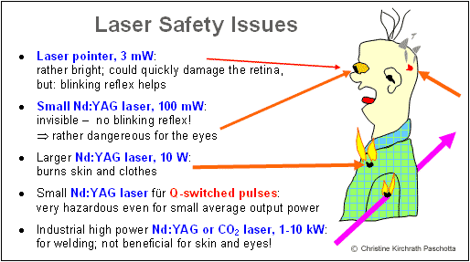

Slide 3
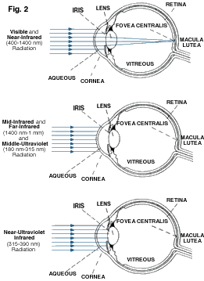
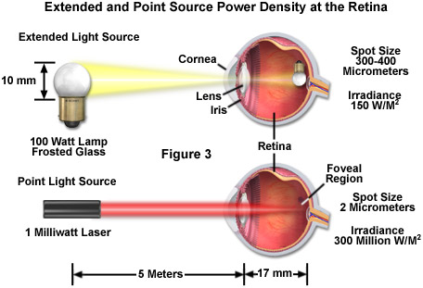
Pokud laser pracuje na určitých vlnových délkách, na které je schopno se oko soustředit a které mohou být dobře soustředěny sítnicí a rohovkou oka, tak vysoká koherence a malý rozptyl laserového paprsku může u některých typů laserů způsobit, že je přijímaný paprsek soustředěn pouze do extrémně malého bodu na sítnici. To vede k bodovému přehřátí sítnice a k trvalému poškození zraku.

Slide 4
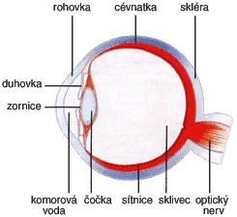
Poškození oka laserem
Vlnová délka
180–315 nm (UV-B, UV-C) | fotokeratitida (zánět rohovky)
315–400 nm (UV-A) | fotochemický zákal oční čočky
400–780 nm (visible) | fotochemické poškození sítnice
780–1400 nm (near-IR) | zákal, popálení sítnice
1.4–3.0μm (IR) | Proteiny v komorovém moku, zákal, popálení sítnice
3.0 μm–1 mm | popálení sítnice

Slide 5
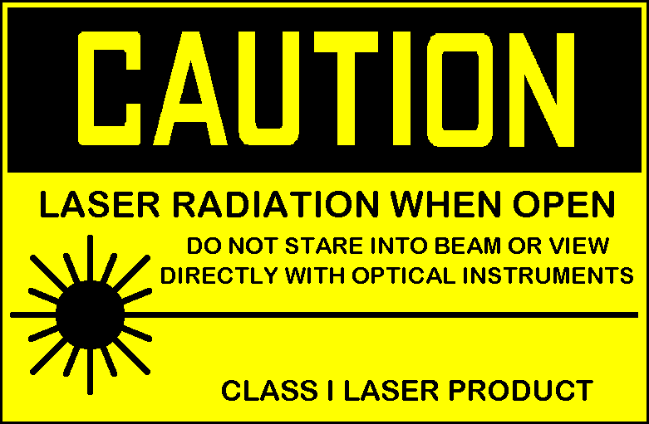
Bezpečnostní třídy laserů
Třída I: viditelné záření, velmi malý výkon, nevyžadují bezpečnostní opatření.
Třída 1M: laser je bezpečný, kromě toho kdy paprsek prochází zvětšovací optikou (mikroscop, dalekohled).
Laserové tiskárny
CD-ROM
CD přehrávače

Slide 6
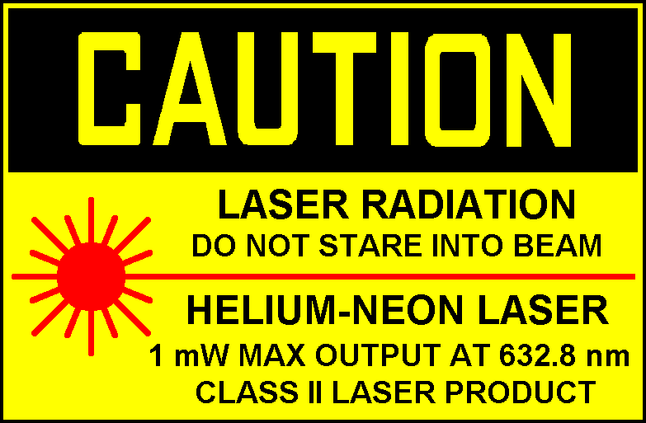
Bezpečnostní třídy laserů
Třída II:
kontinuální laser, viditelné záření, nízký výkon (méně než 1 mW)
přímý pohled do zdroje možný, oko ochrání mrkací reflex
Laserová ukazovátka
Geodetické lasery
(vyměřování)

Slide 7
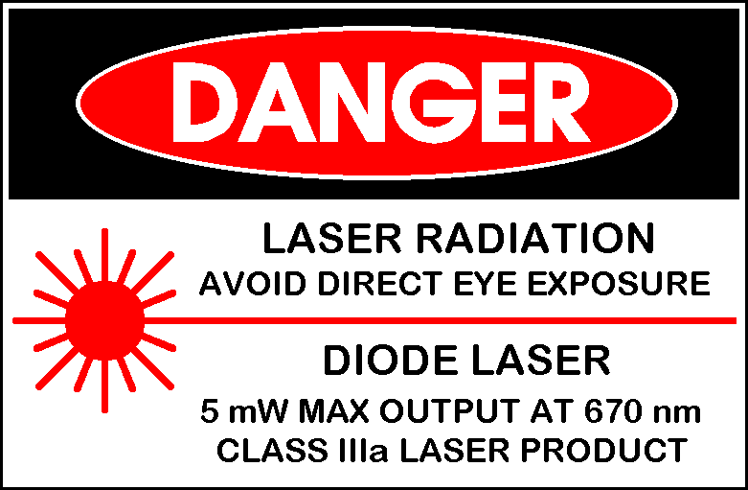
Bezpečnostní třídy laserů
Třída IIIa:
kontinuální laser, střední výkon (1 mW až 5 mW), jinak totéž jako třída II
oko již může být poškozeno za pohledu do zdroje pomocí optické soustavy (např. dalekohled).
Laserová ukazovátka
Laserové skenery

Slide 8
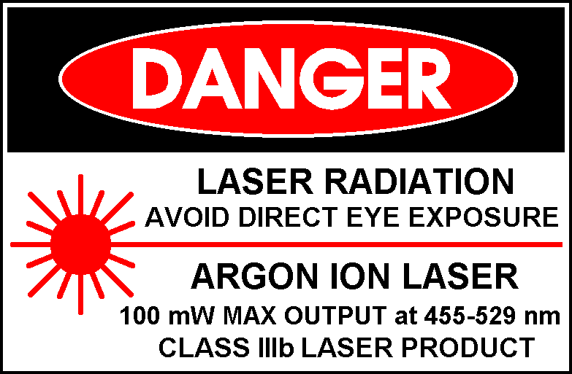
Bezpečnostní třídy laserů
Třída IIIb:
IR a VIS lasery, střední výkon (cw: 5 - 500mW, pulsní 10 J/cm²)
nebezpečí poškození oka, nutno používat ochranné pomůcky (i při pozorování odrazu).
Spektrometrie
Stereolitografie
Laserové show

Slide 9
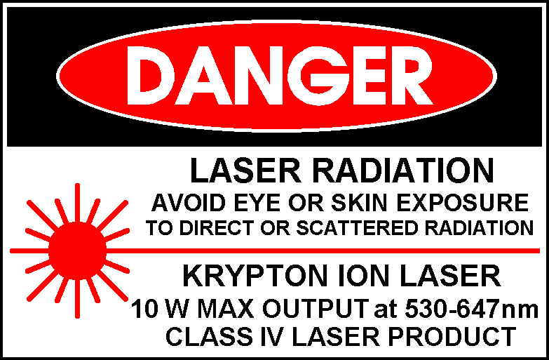
Bezpečnostní třídy laserů
Třída IV:
totéž jako třída III b), vysoký výkon střední výkon (cw: nad 500mW, pulsní nad 10 J/cm2)
Chirurgie
Obrábění
(řezání, sváření, vrtání, …)

Slide 10
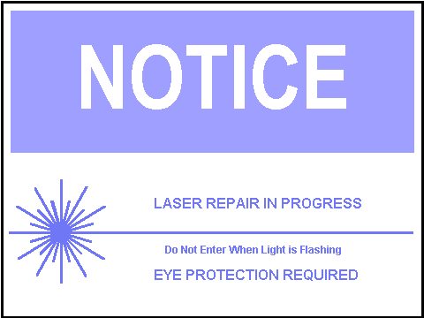
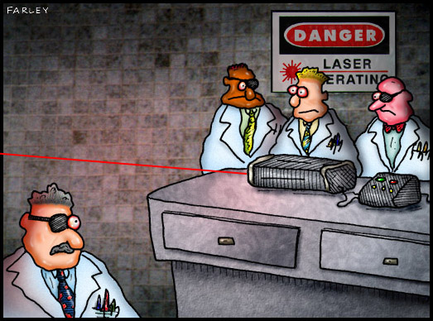
Běžně dostupné lasery bývají maximálně ve třídě III (optické soustavy cd přehrávačů)
Výkonné lasery (třídy IV) jsou schopné způsobit popáleniny, řezné nebo tržné rány; případně způsobit požár.

Slide 11
Nejen záření je nebezpečné
Vysoké elektrické napětí (např. pro výbojky).
Použití nebezpečných chemikálií.
Potenciálně explodující nebo implodující skleněné trubice (např. obloukové lampy).
Nebezpečí požáru.
Výpary, prach, horké kapky roztaveného materiálu (např. pří obrábění laserem).
Sekundární záření (např. UV nebo RTG záření), vznikající interakcí laserového paprsku s materiálem.

Slide 12
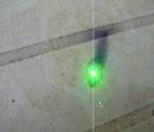
Interakce laseru s materiálem a laserové čištění

Slide 13
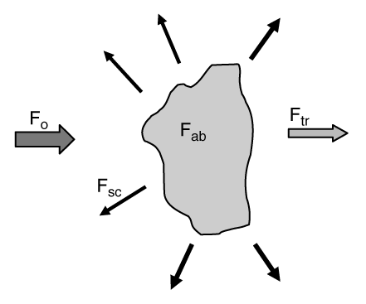
Interakce laserů s materiálem
F0 = Fab + Fsc + Ftr
Dopadající záření o fluenci Fo interaguje s materiálem. Fab, Fsc a Ftr jsou absorbovaná, rozptýlená a propuštěná část záření.
Fab = Fth + Fph + Ffl
Absorbované fluence Fab může v materiálu způsobit termický efekt (Fth) nebo fotochemickou modifikaci (Fph), část může být vyzářena jako fluorescence nebo fosforescence (Ffl).

Slide 14
Vlastnosti materiálu
koeficient odrazu (reflectivity) pro danou vlnovou délku
koeficient absorpce (absorptivity) pro danou vlnovou délku
koeficient rozptylu (scattering) pro danou vlnovou délku
drsnost povrchu
tepelná vodivost
tepelná kapacita

Slide 15
Parametry laseru a záření
vlnová délka (energie fotonu)
fluence (energie na jednotku plochy)
intenzita
délka pulsu
pulse repetition rate
hustota výkonu
mód (kontinuální / pulsní)
kvalita paprsku
koherenční délka

Slide 16
Druh okolní atmosféry
vzduch
inertní atmosféra (He, Ar)
vakuum
Sekundární efekty: oxidace, nitridace, absorpce záření atmosférou

Slide 17
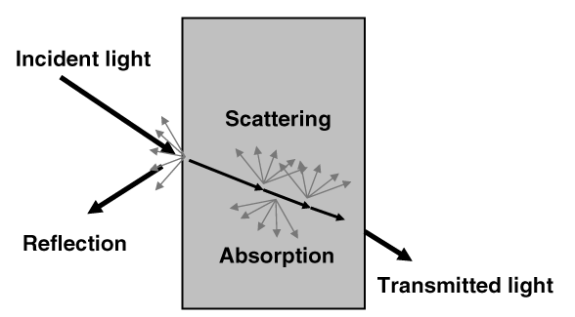
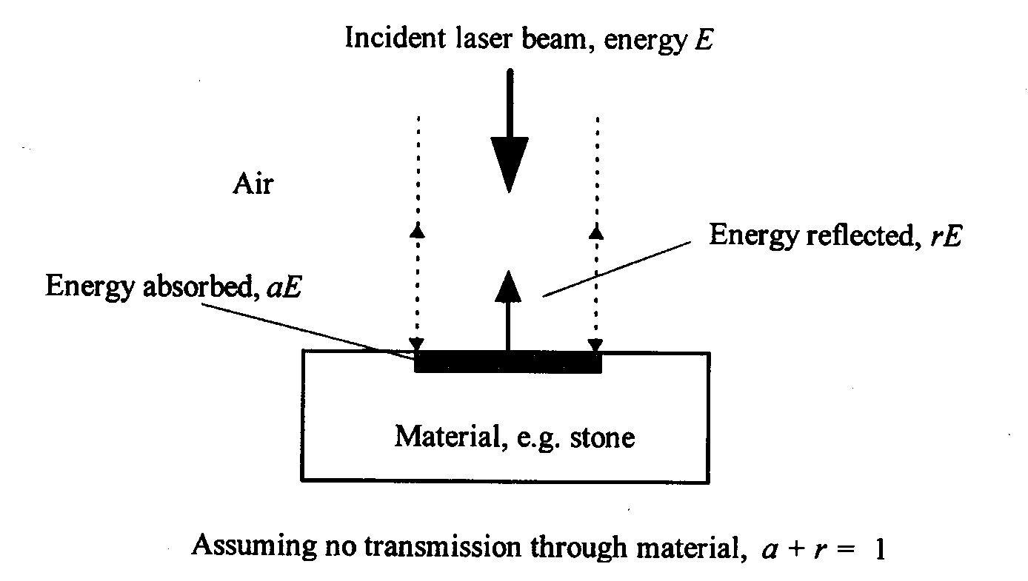
Absorpce záření
Lambert – Beerův zákon

Slide 18
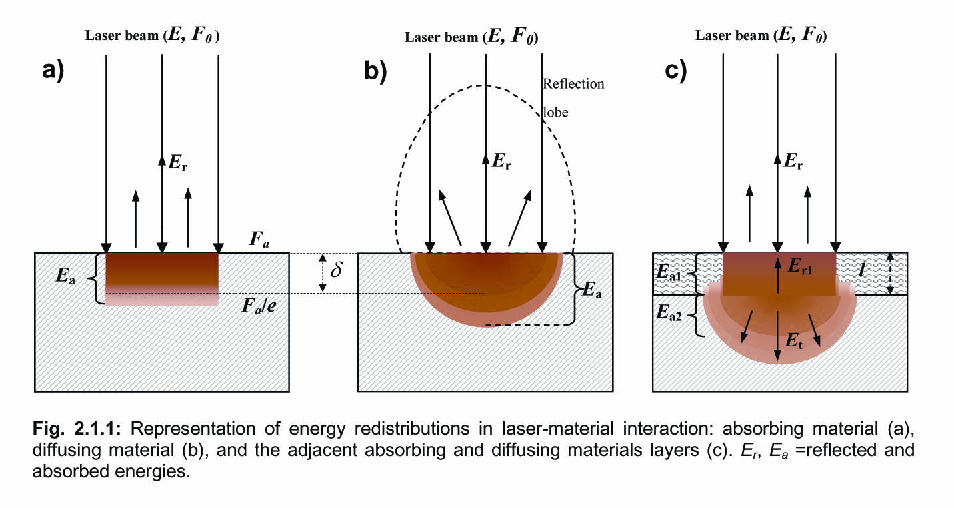
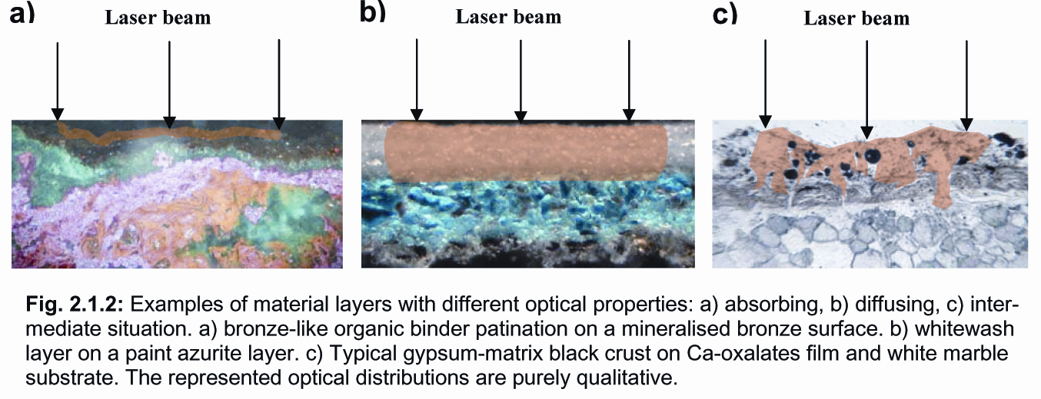

Slide 19
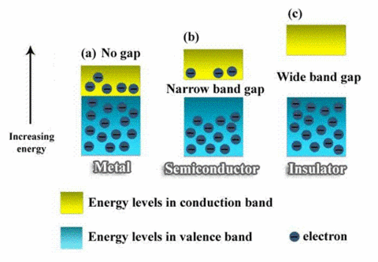
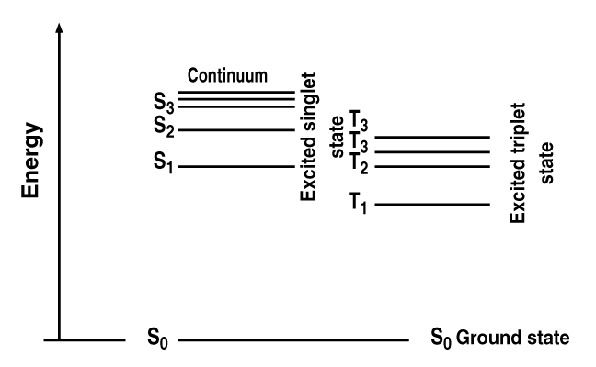
Absorpce záření
absorpce volnými elektrony (kovy)
vázanými elektrony (polovodiče) = excitace
vibrace mřížky
Exitace elektronů v molekule

Slide 20
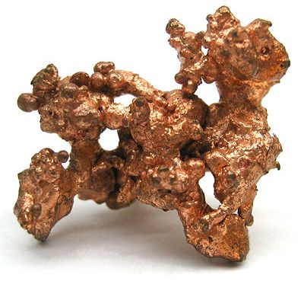
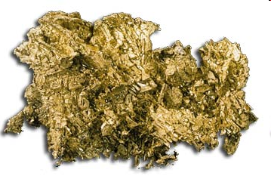
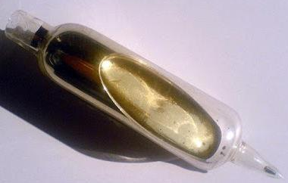
Kovy
Interakce elektromagnetického záření s volnými elektrony v kovech je silná, penetrační hloubka záření je jen několik vlnových délek (skin depth). Absorpční koeficient kovů v blízké UV, VIS a blízké IR je mezi 105 a 107 cm^{–1}.
Reflektivita kovů v VIS se pohybuje mezi 0.25 a 0.95, v IR mezi 0.90 a 0.99; reflektivita výrazně klesá při vlnových délkách pod 300 nm (elektrony nemohou odpovídat na vysokou frekvenci UV záření). Některé kovy (Au, Cu, Cs) vykazují selektivní absorpci (= excitace elektronů v d-orbitalech) a tudíž i selektivní odraz (je zodpovědný za zbarvení těchto kovů).

Slide 21
Polovodiče a nevodiče
Zakázaný pás u polovodičů je úzký, za pokojové teploty je dostatečné množství elektronů tepelně excitováno do vodivostního pásu. K excitaci u polovodičů dochází v blízké IR a VIS (mezní vlnová délka).
Pro nevodiče, díky širokému zakázanému pásu, nejsou téměř žádné nosiče náboje za pokojové teploty termicky excitovány do vodivostního pásu a přechody mezi pásy se dějí jen v při excitaci v UV nebo VUV. V iontových materiálech (např. NaCl) jsou valenční elektrony silně lokalizovány na negativním iontu, optické spektrum obsahuje některé znaky atomových spekter (rezonance).
Reálné materiály (nevodiče a polovodiče) nejsou ideálně krystalické, vykazují různé defekty, které umožňují zaujímat elektronové stavy v zakázaném pásu. Tyto stavy jsou hlavně v VIS, materiály se jeví jako zbarvené.

Slide 22
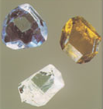

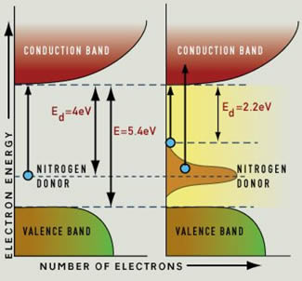
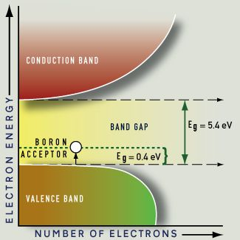
Zbarvení diamantů
Diamant je bezbarvý minerál. Většinou se v něm ale vyskytují chemické příměsi, které způsobují jeho zabarvení. A tak se diamanty vyskytují v nejrůznějších barevných odstínech. V diamantu bez příměsí se elektrony mohou excitovat z do prázdného vodivostního pásu ze zaplněného valenčního pásu. Energie potřebná k excitaci elektronu z valenčního do vodivostního pásu se nachází v UV oblasti. Proto je diamant bezbarvý.
Dusík má o jeden valenční elektron více než uhlík. Několik atomů dusíku na 1 milion atomů uhlíku v diamantu vede ke vzniku donorové hladiny v zakázaném pásu. Díky je absorbováno záření v UV oblasti (modré a fialové světlo) , což vede ke žlutému zabarvení diamantu.
Bor má o jeden valenční elektron méně než uhlík. Několik atomů boru na 1 milion atomů uhlíku v diamantu vede ke vzniku děr s energií zakázaného pásu, které mohou akceptovat elektron z valenčního pásu (akceptorová hladina).

Slide 23
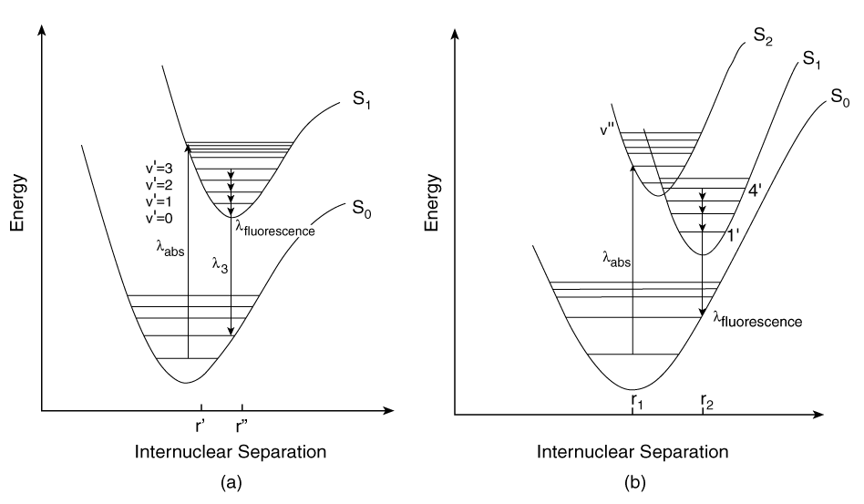
Molekuly
Záření v VIS nebo UV vede k excitaci elektronu v molekule/chromoforu ze základního stavu do excitovaného (Franck–Condonův princip).
Dynamika přechodu do excitovaného stavu v molekule je mnohem komplexnější, dva a více excitované stavy mohou interagovat mezi sebou (b).

Slide 24
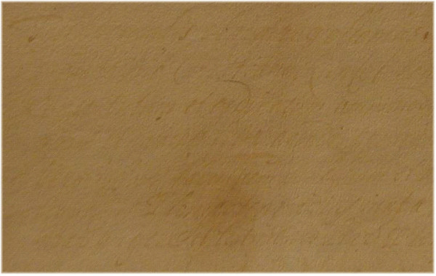
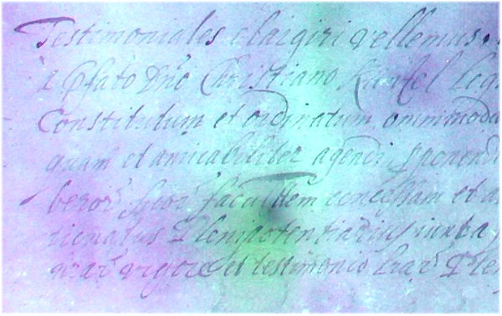
Fluorescence
Aplikace ultrafialové fluorescence - zviditelnění časem degradovaného textu

Slide 25
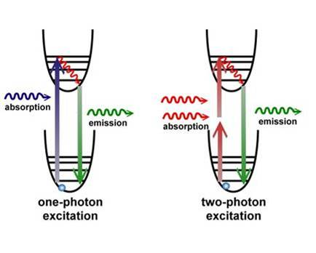
Multifotonová excitace
Je možná pouze u laserů, který má dostatečně silný tok záření, mizí vliv červeného prahu fotoefektu.

Slide 26
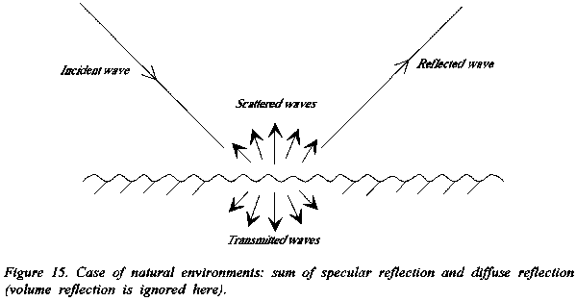
Odraz záření

Slide 27
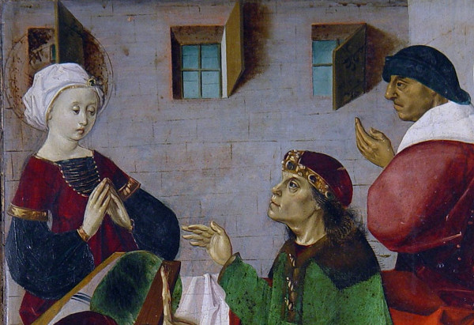
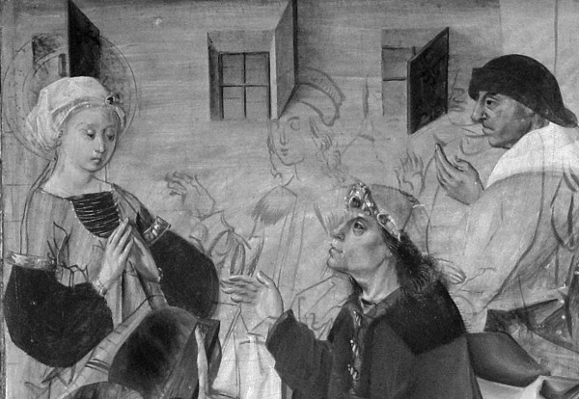
Reflektografie
Aplikace infračervené reflektografie - zviditelnění podkresby

Slide 28
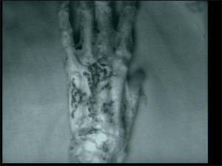
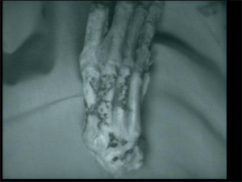
Reflektografie
Aplikace infračervené reflektografie - zviditelnění tetování na mumifikovaných rukou z pohřebiště Semna South, Núbie (dnešní Súdán), stáří cca 2000 let.

Slide 29
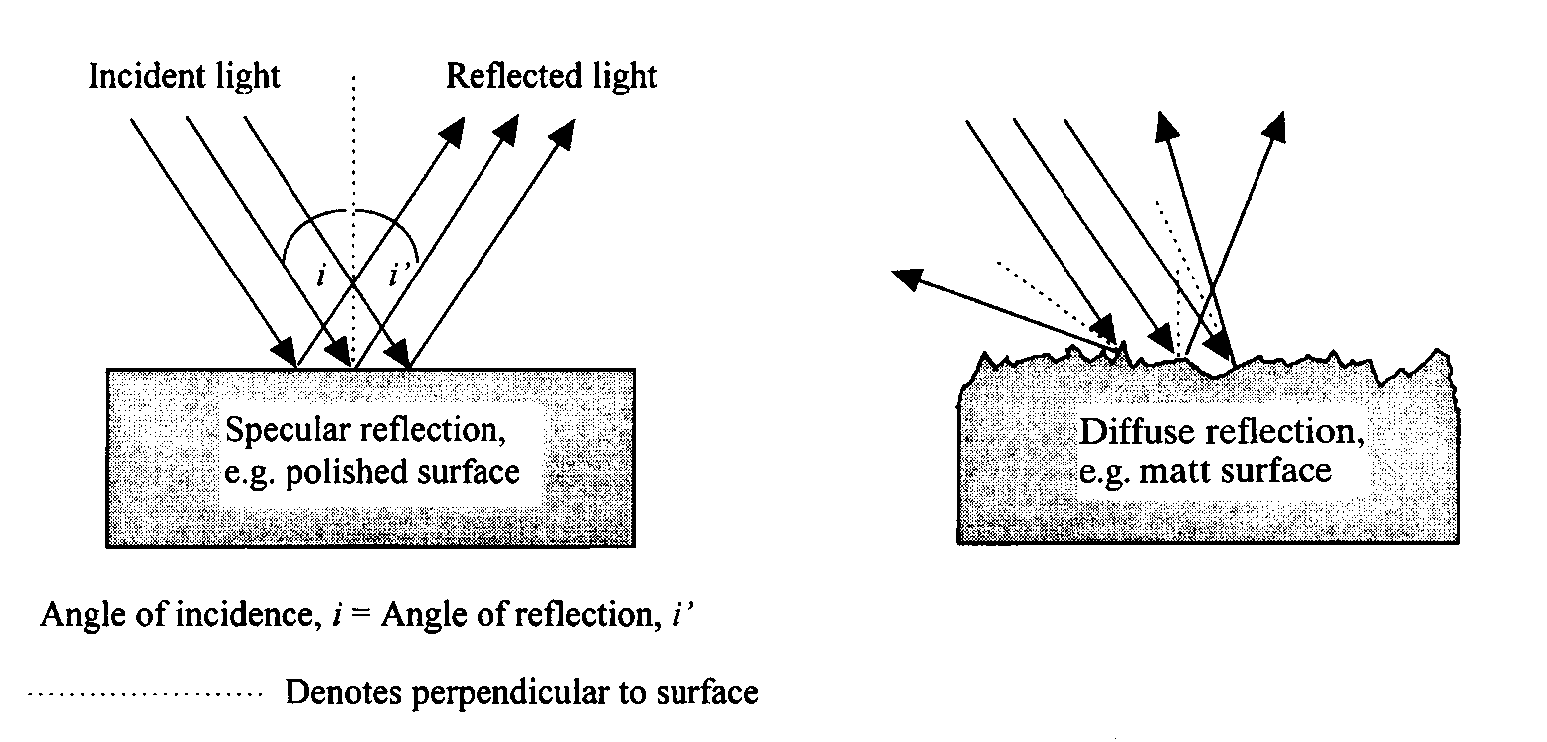
Vliv drsnosti povrchu
Drsnější povrchy u téhož materiálu absorbují víc
(větší plocha + různé interakce v důsledku odrazů od povrchu)

Slide 30
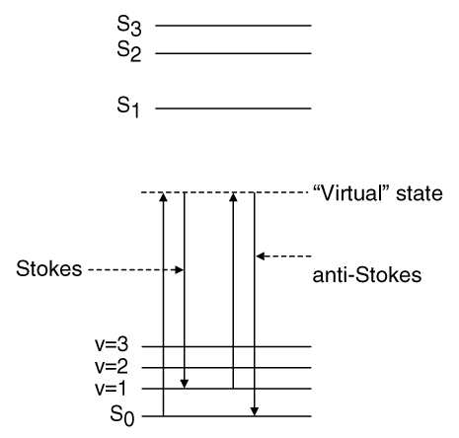
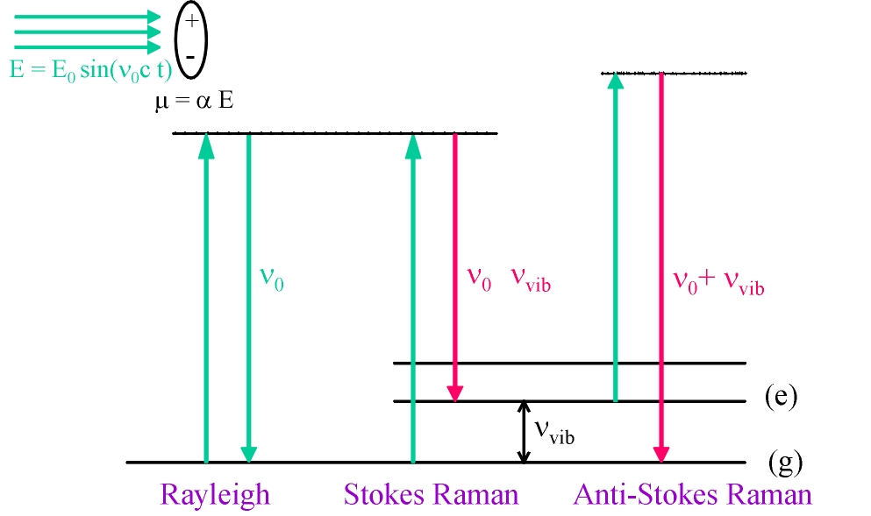
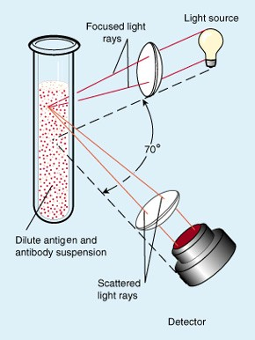
Rozptyl
Optický (Rayleighův)
Ramanův
Ramanova spektrometrie
Nefelometrie

Slide 31
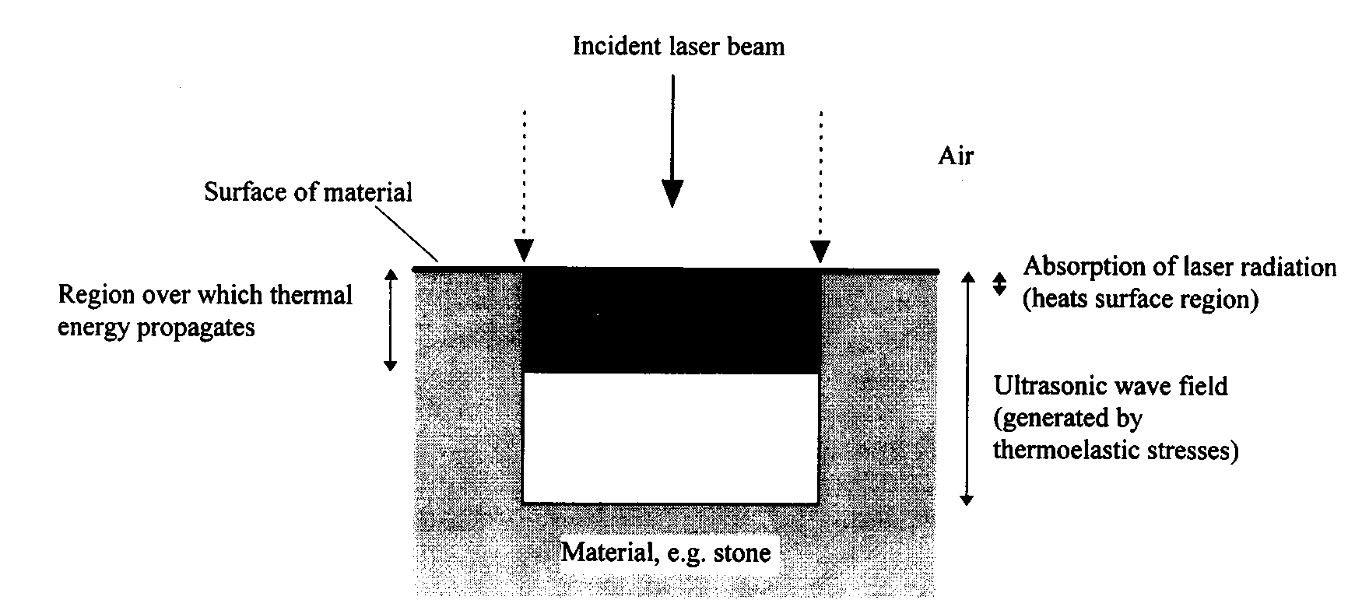
Procesy probíhající při absorpci laserového záření materiálem

Slide 32
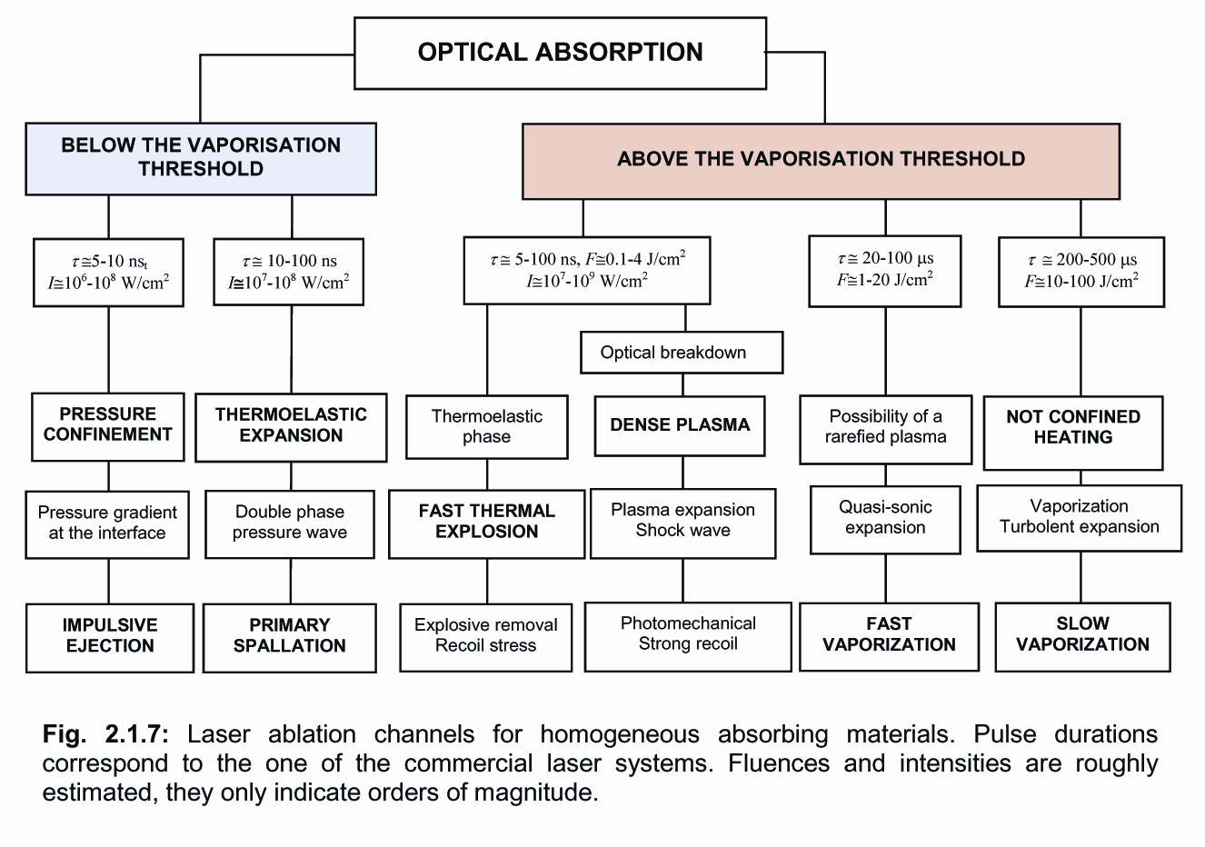

Slide 33
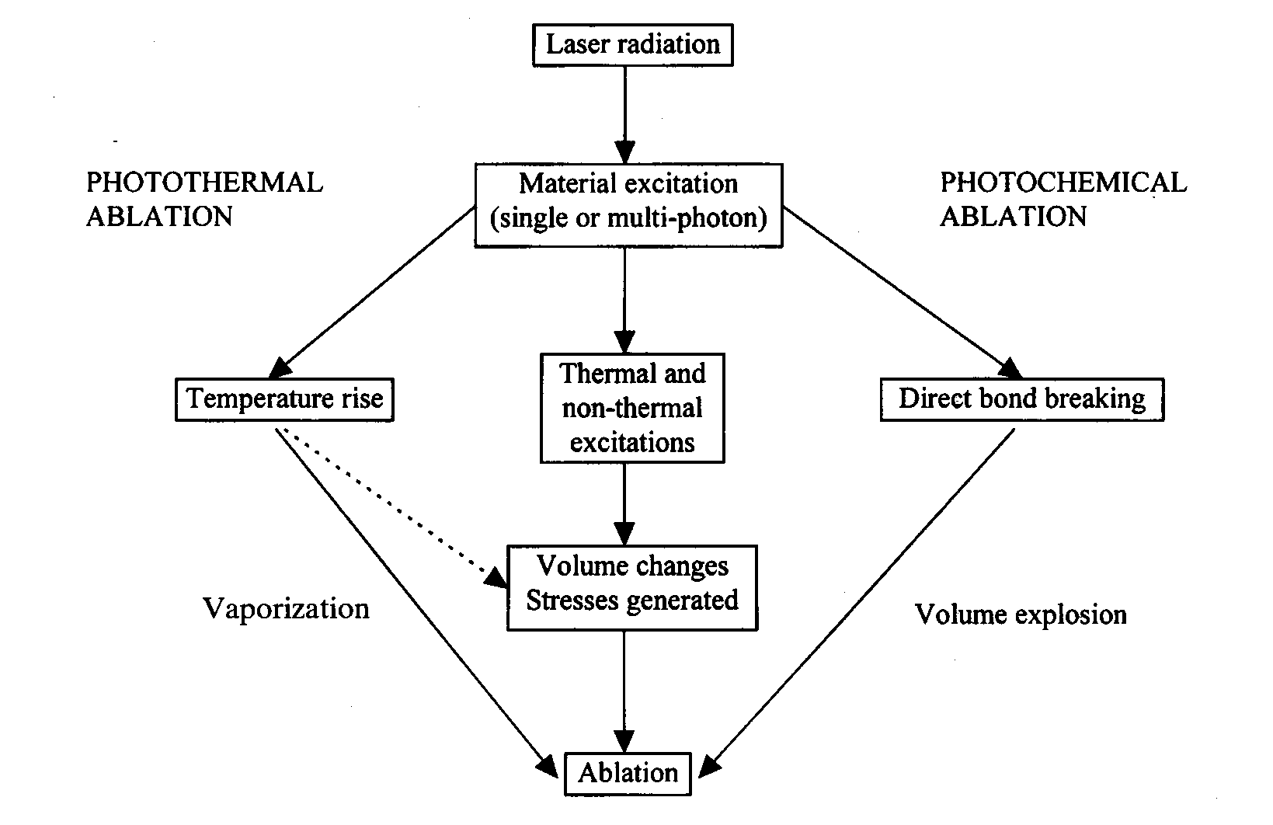

Slide 34
Fotochemická interakce
se uplatňuje při nízkých hustotách výkonu laserového záření. Dochází zde k chemickým reakcím na makromolekulární úrovni.
• Hlavní idea:
selektivní fotochemické reakce, vedoucí k některým chemickým transformacím
• Pozorování:
bez makroskopických projevů
• Typické lasery:
červené barvivové lasery, diodové lasery
• Typická délka pulsu:
1 s . . . CW
• Typické hustoty výkonu:
0.01 . . . 50 W/cm²

Slide 35
Fotoablace
dochází k přímému rozpadu molekulárních vazeb pomocí vysoce energetických fotonů UV záření např. u pulsních excimerových laserů.
• Hlavní idea :
přímé štěpení chemických vazeb UV fotony
• Pozorování:
velmi čistá ablace, spojená se zvukovým projevem a viditelnou fluorescencí
• Typické lasery:
excimerové lasery (ArF, KrF, XeCl, XeF)
• Typická délka pulsu:
10 . . . 100 ns
• Typická hustota výkonu:
107 . . . 1010 W/cm²

Slide 36
Mechanismus UV fotoablace
Absorpce UV fotonů
⇓
dosažení repulsivních excitovaných stavů
⇓
Disociace
⇓
Ejekce fragmentů
⇓
Ablace

Slide 37
Vliv vlnové délky (energie fotonu)
Energie fotonu je nepřímo úměrná vlnové délce laserového záření = UV fotony jsou energetičtější než IR. Energie UV fotonu je vyšší než energie většiny kovalentních vazeb, u IR jde o důsledek multifotonové excitace.
Typ kovalentní vazby | Vazebná energie (eV)
C-C | 3,6
C-O | 3,7
C-H | 4,3
O-H | 4,8
C=C | 6,4
Energie fotonu (λ = 1,06 μm) = 1,2 eV
Energie fotonu (λ = 248 nm) = 5,0 eV
1 eV = 1,6 . 10-19 J

Slide 38
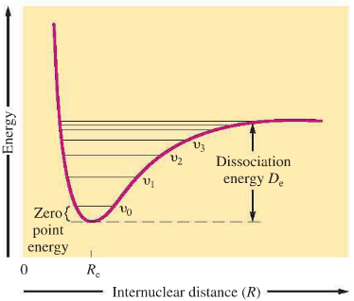
Disociační energie některých typů vazeb
Type of bond Dissociation energy (eV)
C=O 7.1
C=C 6.4
O−H 4.8
N−H 4.1
C−O 3.6
C−C 3.6
S−H 3.5
C−N 3.0
C−S 2.7

Slide 39
Vlnové délky a energie fotonů pro různé typy laserů
Laser type Wavelength (nm) Photon energy (eV)
ArF 193 6.4
KrF 248 5.0
Nd:YLF (4ω) 263 4.7
XeCl 308 4.0
XeF 351 3.5
Argon ion 514 2.4
Nd:YLF (2ω) 526.5 2.4
He-Ne 633 2.0
Diode 800 1.6
Nd:YLF 1053 1.2
Nd:YAG 1064 1.2
Ho:YAG 2120 0.6
Er:YAG 2940 0.4
CO₂ 10600 0.1

Slide 40
Fotodisrupce
využívá hlavně mechanický efekt: laser vytváří miniaturní bleskový výboj provázený mechanickým i akustickým výbojem.
• Hlavní idea : fragmentace materiálu mechanickou silou
• Pozorování: záblesky plazmatu, vznik kavitace rázovou vlnou
• Typické lasery: pevnolátkové lasery, tj. Nd:YAG, Nd:YLF, Ti:Sapphire
• Typická délka pulzu: 100 fs . . . 100 ns
• Typická hustota výkonu: 1011 . . . 1016 W/cm2

Slide 41
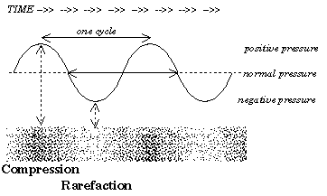
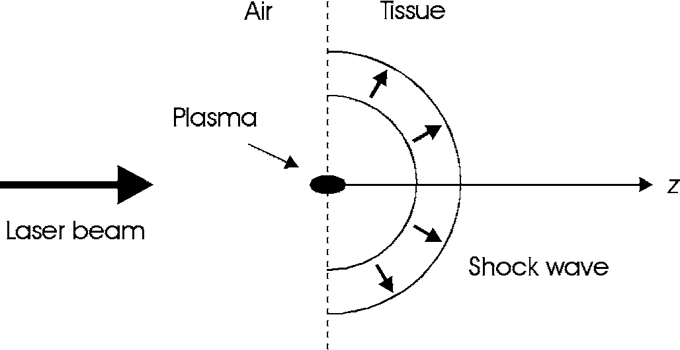
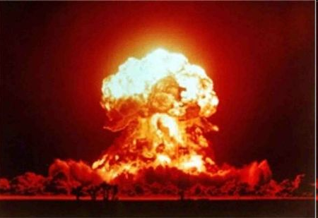
Rázová vlna

Slide 42
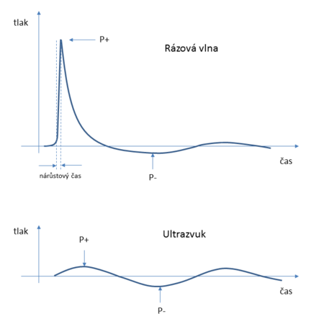
Mechanismus šíření rázové tlakové i ultrazvukové vlny je zhuštění a zředění prostředí.

Slide 43
Termické interakce
• Hlavní idea :
dosažení určité teploty vedoucí k daným termickým efektům
• Pozorování:
koagulace (organika), odpařování, karbonizace nebo tavení
• Typické lasery:
CO₂, Nd:YAG, Er:YAG, Ho:YAG, Ar ion a diodové lasery
• Typická délka pulsu:
1 μs . . . 1min, hlavně u kontinuálních laserů
• Typická hustota výkonu:
10 . . . 106 W/cm2
• Speciální aplikace (různá kombinace expoziční doby a plošné hustoty výkonu) :
koagulace, odpařování, tavení, tepelný rozklad

Slide 44
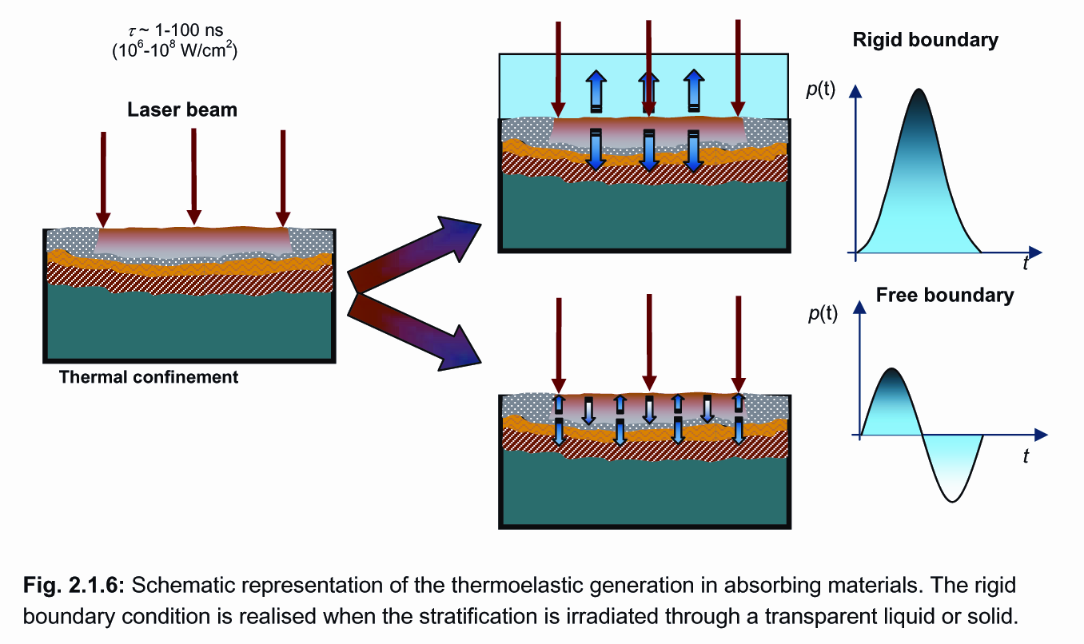
Termomechanické změny

Slide 45
Ablace indukovaná plazmatem
vzniká plazma, které samo absorbuje záření a dochází tak expanzi a kolapsu plazmatického obláčku a k následným rázovým vlnám.
• Hlavní idea :
ablace vznikem plazmatu
• Pozorování:
velmi čistá ablace, spojená s akustickým projevem a záblesky plazmatu
• Typické lasery:
Nd:YAG, Nd:YLF, Ti:Sapphire
• Typická délka pulzu:
100 fs . . . 500 ps
• Typická husota výkonu:
1011 . . . 1013 W/cm2

Slide 46
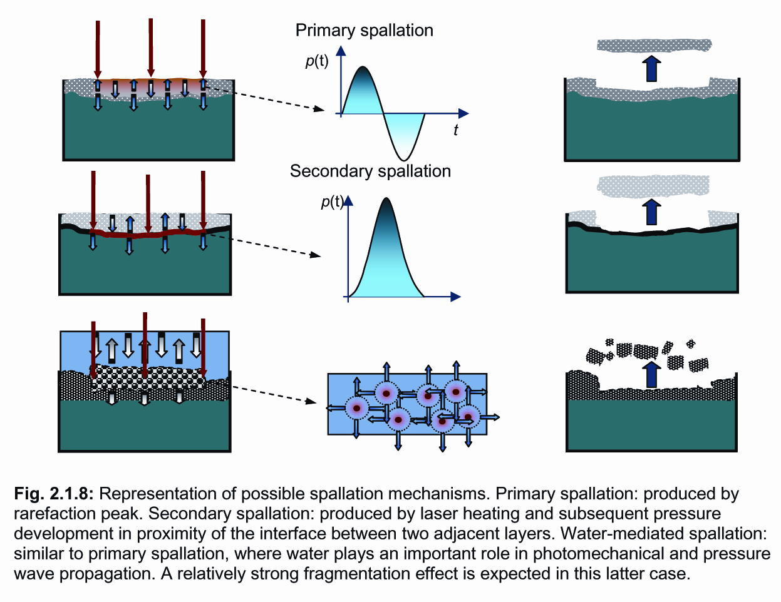

Slide 48
Přibližná doba trvání procesů přispívajících k fotodisrupci. Předpokládá se 30 ps laserový puls.

Slide 49
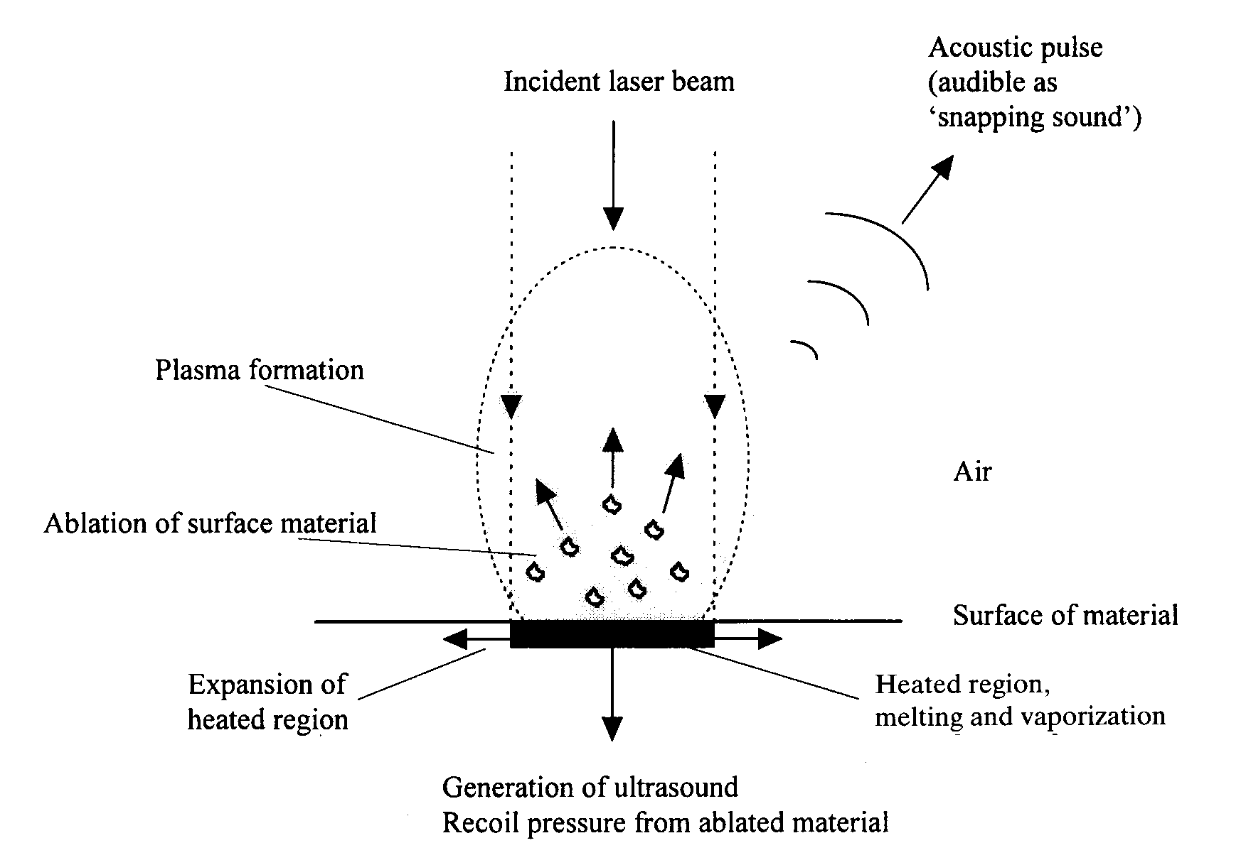

Tvorba plazmatu
Při velmi vysokých hustotách výkonu se při ablaci materiálu tvoří plazma. Materiál se odpaří velmi brzy během pulsu, oblak plynů těsně nad povrchem absorbuje část energie laserového pulsu což vede k intenzivnímu zahřátí a ionizaci uvolněného materiálu a tvoří se plazma.

Slide 50

Plasma silně absorbuje energii laserového pulsu a stává se extrémně horkým. Pokud hustota částic v plazmatu dosáhne kritické hodnoty, plasma slouží jako štít bránící energii pulzu proniknout k povrchu = energie je silně absorbována velmi tenkou vrstvičkou plazmatu, která se extrémně ohřívá, expanduje a produkuje impulsní reakci na povrch. Po ukončení pulsu plasma expanduje od povrchu a dissipuje.

Slide 51

Region-I: centrální (core) část. Emise plazmatu blízko povrchu vzorku, kde je teplota maximální a většina specií je v ionizovaném stavu.
Region-II: Střední oblast. Vedle ionizovaných specií, jsou přítomny také neutrální částice a určitý počet molekulárních specií.
Region-III: okrajová oblast plazmatu. Jeho teplota je menší a je vyšší zastoupení molekulárních specií.

Slide 52
Vznik akustického pulsu
Důsledkem rázové vlny je i vznik akustického pulsu:
Za nízkých hustot výkonu (ne ablace) absorpce záření a následné ohřátí a termická expanze povrchu vede k rychlé expanzi a kompresi molekul vzduchu těsně nad povrchem.
Při vyšších hustotách výkonu ablace generuje ve vzduchu nad ozářeným povrchem akustické vlny (praskání).
Při velmi vysokých hustotách výkonu vzniklé plazma generuje šokové pulsy. amplituda akustické vlny generované ve vzduchu v důsledku absorpce laserového záření je závislý na interakci mezi pulsem a povrchem.

Slide 53

Radiační tlak
Radiační tlak = důsledek změny hybnosti fotonů v důsledku jejich absorpce a odrazu na povrchu. vzniklé síly a stresy jsou o několik řádů menší než u předchozích procesů.

Slide 54

Délka pulsu

Slide 55
Femtosekundový puls
relaxační doba elektronu je 10⁻¹⁴sek = o několik řádů kratší než u iontů krystalové mřížky, dopad vlny – elektron se natáhne, iont má velkou setrvačnost (nehýbe se) – veškerá interakce probíhá pouze s elektrony, po odezněni pulzu elektrony relaxuji a následně interagují s iontem mřížky a v důsledku své vysoké energie elektrony dokážou ionty vyrazit z materiálu (ablace).
Inverse bremsstrahlung (inverzni brzdná absorpce) – elektrony jsou zpomalovány v elektrickém poli iontu mřížky a předávají jim kinetickou energii.
Nanosekundový puls
puls probíhá mnohem déle a proto musí proniknout přes vznikající mikroplasma.
Pokud plazmová frekvence převyšuje frekvenci záření, vzniká odstínění v důsledku vysoké hustoty elektronů a iontů v plazmatu. Paradoxně tak vyšší dodávaná energie může vést k nižší míře ablace.

Slide 56



Slide 57

Vliv hustoty výkonu
Hustota výkonu = výkon působící na jednotku plochy paprsku

Slide 58


Slide 59

Interakce laserového záření s kapalinami

Slide 60

Absorpce vody
Fokusované rázové vlny šířící se v kapalině bývají doprovázeny vznikem kavitací.

Slide 61
Absorpční koefficienty α a absorpční délky L vody pro různé vlnové délky.
Wavelength (nm) Laser type α (cm−1) L (cm)
193 ArF 0.1 10
248 KrF 0.018 55
308 XeCl 0.0058 170
351 XeF 0.0023 430
514 Argon ion 0.00029 3400
633 He-Ne 0.0029 340
694 Ruby 0.0056 180
800 Diode 0.020 50
1053 Nd:YLF 0.57 1.7
1064 Nd:YAG 0.61 1.6
2120 Ho:YAG 36 0.028
2940 Er:YAG 12 000 0.00008
10600 CO2 860 0.001

Slide 62


„Suchá“ a „mokrá“ ablace

Slide 63
Mechanismus šíření rázové tlakové i ultrazvukové vlny je zhuštění a zředění prostředí.

Slide 64

Kavitace
Kavitace = vznik bublin v kapalině při lokálním poklesu tlaku (důsledek průchodu rázové akustické vlny). Kavitační bublina je zpočátku vyplněna vakuem, později do ní mohou difundovat plyny z okolní kapaliny. Při vymizení podtlaku bublina kolabuje (imploze) za vzniku rázové vlny s destruktivním účinkem na okolní materiál.

Slide 65



Kavitace
Na vznik kavitace má vliv především velikost podtlaku, povrchové napětí kapaliny a teplota: čím je nižší, tím menší je kavitace.

Slide 66


Kavitace
Kavitace vzniká například na lopatkách lodních šroubů, turbín, na čerpadlech a dalších zařízeních, která se velkou rychlostí pohybují v kapalině. Kavitace způsobuje hluk, snižuje účinnost strojů a může způsobit i jejich mechanické poškození.

Slide 67


Kavitace indukovaná ultrazvukem
Ultrazvuk je mechanické vlnění s frekvencí vyšší 16 kHz. Ultrazvukové vlnění získáme například periodickým nabíjením destičky vhodného materiálu (např. křemene, syntetické látky). Nastává piezoelektrický jev. Vlivem proudu se materiál smršťuje a rozpíná (deformuje). A tím vzniká mechanické vlnění. Tyto destičky bývají umístěny pod dnem ultrazvukové vany a vysílají své vlnění směrem k hladině, kde se část vlnění odráží zpět ke dnu.
Přibližně v okamžiku dosažení nejmenšího poloměru produkuje bublina viditelné světlo – tzv. sonoluminiscenci.

Slide 68



Kavitace a mechanismus čištění ultrazvukem
Pro čištění je nejrozšířenější používání kmitočtů v rozmezí 20 - 100 kHz. Běžně se efektů kavitace využívá k čištění špatně dostupných míst na malých předmětech (např. k čištění šperků). Předmět je umístěn do vodní lázně a zdroj ultrazvuku v lázni vyvolává akustickou kavitaci, která narušuje nečistoty na povrchu.

Slide 69
Ultrazvukové čištění je energeticky poměrně nenáročné, největší část energie se spotřebuje na ohřev lázně. Čistící proces je možno kombinovat i s odmašťováním, případně s dezinfekcí.
Objem čistící vany. Je třeba jej volit takový, aby čištěné předměty byly dokonale ponořené.
Výkon ultrazvukového generátoru. Závislost mezi objemem vany a potřebným výkonem na jednotku objemu (Watt/litr) je nelineárně klesající.
Teplota lázně. Maximální efekt ultrazvukového čištění je v rozmezí 50-60°C (pro médium na bázi vody).
Kmitočet ultrazvuku. Nižší kmitočet má vyšší erozívní účinky a je méně absorbován čistícím médiem i předměty (proto je vhodnější pro čištění objemnějších a těžších předmětů a pro odstraňování většího znečištění), ultrazvuk vyšších kmitočtů má lepší schopnost pronikat i do nejmenších otvorů a spár.
Odplyněná voda. Běžná voda obsahuje relativně velké množství rozpuštěných plynů, především vzduchu. Protože plyn je, na rozdíl od kapalin, stlačitelný, po přivedení ultrazvuku začne pružit a tím do značné míry potlačí vznik kavitačních účinků. Proto je třeba pro čištění používat odplyněnou vodu. Tu je možné získat buď pouhým odstátím, což bývá zdlouhavé, a nebo chodem zařízení naprázdno, bez čištěných předmětů, po dobu desítek minut.

Slide 70

Čištění laserem

Slide 71

Čištění laserovým paprskem
Nd:YAG
Excimer
Er:YAG
Pulsní CO2
Ochrana KD:
Koroze
Inkrustace
Sediment
Mikroorganismy
Graffitti
Přemalby
Průmysl:
Polymerní povlaky
Koroze
Ropné produkty
Částice nečistot
Dezinfekce

Slide 72

Čištění laserovým paprskem

Slide 73

Mechanismy čištění laserem

Slide 74


Fokusace laserového paprsku

Slide 75




Slide 76




Slide 77

Time-resolved photography of the material ejection process upon irradiation of a doped polymer (248 nm).

Slide 78

Schematic of (a) degraded coating removal from a painted artwork (i.e., case
of removal of a coating) and of (b) isolated absorbing impurities/stains from a substrate.

Slide 79


Slide 80




Slide 81

Termická expanze částic

Slide 82


Angulární čištění (α< 90°)
Efektivnější než klasicky používané kolmé uspořádání, největší absorptivita při Brewstrově úhlu.
Index lomu materiálu = tan(Brewstrova úhlu).

Slide 83

Čištění rázovou vlnou
Je účinná jen pro malé a silně vázané částice, pro čištění památek se nepoužívá.

Slide 84

Steam cleaning
= aplikace filmu kapaliny na povrch artefaktu
Nečistoty jsou vázány pevně na povrch artefaktu a nelze je odstranit suchým čištěním.
Povrch artefaktu je křehký a je tedy třeba použít menší hustotu energie.
Nejpoužívanější kapalinou je voda, možné je i použití organických rozpouštědel.
Kavitace – další možný mechanismus

Slide 85

Ablace v kapalině

Slide 86

Ablace koroze v kapalině
(s vloženým napětím)

Slide 87

Na železný předmět v borátovém pufru (pH = 10) v tříelektrodovém uspořádání (předmět = katoda) se vloží kontrolovaný potenciál (-2 V). Vodík vznikající katodickou redukcí se zachycuje na oxidové vrstvě. Laserový puls (Nd:YAG 1064 nm) způsobí rozpínání vodíku a mechanickou destrukci korozní vrstvy.
Monitorování průběhu čištění se provádí např. cyklickou voltametrií.

Slide 88

Aplikace laserů pro likvidaci mikroorganismů

Slide 89


Bakterie
Plísně
Lišejníky

Slide 90

Aplikace

Slide 91




Kámen

Slide 93

FTIR spektra patiny na mramoru před a po působení Nd:YAG laseru at 2.5 J/cm²; Ox: oxalates; Cc: calcite; Si: silicates.

Slide 94


Tenký řez dendritické krusty na Pentelickém mramoru ozářeném Nd:YAG laser at 2.5 J/cm². Obraz v SEM (53X BS) (a) a polarizačním mikroskopu (b). Šipka indikuje rozhraní mezi ozářenou a neozářenou oblastí vzorku.
Tenký řez patiny na Pentelickém mramoru ozářeném Nd:YAG laser at 2.5 J/cm². Obraz v SEM (53X BS) (a) a polarizačním mikroskopu (b). Šipka indikuje rozhraní mezi ozářenou a neozářenou oblastí vzorku. Analýza plochy metodou SEM–EDX je v rámečku.

Slide 95


Výsledky čištění biogenně inkrustovaného mramoru. (a) λ=355 nm, H=0.48 J/cm², n=10 and a spot overlap of δ≈50%; (b) λ=5324 nm, H=1.07 J/cm², n=10 and δ≈50% and (c) λ=1064 nm, H=1.45 J/cm², n=10 and δ≈50%.
LIBS spektra ablatovaného materiálu z dendritické krusty v různé hloubce na Pentelickém mramoru, normalizovaná na intenzitu čáry Ca II 317.93 nm.

Slide 96



LIBS spectra of the biogenické inkrustace mramoru ve spektrání oblasti 265–340 nm. (a) Puls 2 biogenní krusty; (b) puls 2 povrchu mramoru bez povrchové vrstvy.
LIBS spectra of the biogenické inkrustace mramoru ve spektrání oblasti 325–600 nm.(a) Puls 2 biogenní krusty; (b) puls 2 povrchu mramoru bez povrchové vrstvy.
Kumulativní LIBS spektra během odstraňování biogenní inkrustace na mramoru: (a) 3. puls; (b) 5. puls; (c) 7. puls; (d) 9. puls (e) čistý povrch.

Slide 97
Keramika a terrakota

Slide 98
Thin cross section showing terracotta profile before (left) and after (right) Michelangelo irradiation at 1.5 J cm−2 (bar = 100 μm)
Terracotta surface before (left) and after (right) SYL 201 at 3 J cm−2. Vitrifying phenomena are evident

Slide 99



Kovy

Slide 100


Měď a bronz
Koroze mědi
Koroze bronzu

Slide 101


Slide 102
Fotografie bronzové sochy (Arian de Vries, 1648)

Slide 103

Stříbro
Depot mincí Viléma Dobyvatele (Abergavenny)
(left) Microphotograph (×13) of the woven fabric preserved within the iron incrustations, possibly the remains of a bag or purse and (right) SEM micrograph of the constituent bast fibres (scale bar = 100 μm)

Slide 104
SEM micrographs of a coin with half the oxide bloom still present after laser cleaning: (left) low magnification (scale bar = 1mm) and (right) high magnification (scale bar = 20μm)

Slide 105
Pokovené předměty

Slide 106

Cross section of surface layer structure of leaf gilded spire from Bronnbach

Slide 107
Hustota energie : 0,1 Jcm-2 Hustota energie: 0,2 Jcm-2
Mechanické čištění
(left) Microscopy, SEM. (centre) Comparison of contaminated and laser cleaned zones. (right) Beginning of thermal influence at the cracks on leaf gold

Slide 108


Železo
Římské puklice štítů (4. stol. n. l.)

Slide 109

Černání železných fragmentů (římský tábor u Cologne) pro různé vlnové délky Nd:YAG lasersu.

Slide 110


Slide 111


Textilie
Čínské hedvábí, cca 2400 let staré
Koptská textilie, 5.-7. stol.

Slide 112
Působení laseru na textilie na bázi celulózy
Horní řada (zleva doprava): 10 pulsů o 1400 mJ/cm2, 50 pulsů o1400 mJ/cm2, 200 pulsů o 1400 mJ/cm2, 500 pulsů o 1400 mJ/cm2.
Střední řada (zleva doprava): 10 pulsů o 1000 mJ/cm2, 50 pulsů o 1000 mJ/cm2, 200 pulsů o 1000 mJ/cm2, 500 pulsů o 1000 mJ/cm2.
Dolní řádek (zleva doprava): 2000 pulsů o 80 mJ/cm2; 3000 pulsů o 80 mJ/cm2, 4000 pulsů o 80 mJ/cm2, 5000 pulsů o 80 mJ/cm2.

Slide 113
Bavlněná vlákna po 3 pulsech o 1400 mJ/cm2.
Bavlněná vlákna po 500 pulsech o 40 mJ/cm2.
Bavlněná vlákna po 200 pulsech o 320 mJ/cm2.
Excimer KrF 248 nm

Slide 114



Celulózová vlákna
Mikrosnímek (elektronový mikroskop) povrchu bílé bavlny: a) před ozářením; b) po 100 pulsech, 1064 nm, 3.7 J/cm²; c) po 100 pulsech, 266 nm, 0.5 J/cm².

Slide 115

SEM laserem (CO2) ozářeného lnu
FTIR-ATR spectra lnu:
A) původní, B) po ozáření CO2 laserem

Slide 116

Kombinované textilie
Povrch stříbra a hedvábí po působení laseru 532 nm.
Povrch stříbra a hedvábí před a po působení laseru 1064 nm.
Povrch stříbra a hedvábí po působení laseru 266 nm.

Slide 117
Brokát
Jezdecký oblek (18. stol.)
Čištěná plocha

Slide 118


Povrch zmatnělé stříbrné nitě před ozářením laserem
Stříbrná nit po ozáření laserem

Slide 119
Povrch stříbrné nitě před a po ozáření laserem 532 nm s fluencí 0.6 J/cm⁻²

Slide 120
Stříbrná nit z jezdeckého obleku před (vlevo) a po (vpravo) laserovém čištění při 532 nm s 2 J/cm⁻²

Slide 121
Pergamen
Kollagen – hlavní složka pergamenu (simulace).

Slide 122


Schéma parametrů laserového čištění pro pergamen (a také papír). Chemická konverze / ablace vs. lg (fluence):
Prahy fluence laseru pro ablaci konaminantů (proces čištění) (F_{c,th}) a ablace (F_{p,th}), morfologických změn (F_{p,m}, e.g. tavení), a nevratné chemické změny (F_{p,chem}) pergamenu. Rozpětí fluencí pro nedestruktivní čištění leží mezi F_{c,th} a F_{p,chem}. F_{p,chem} se může shodovat s F_{p,m} a F_{p,th}.
Modelové schéma UV čištění pergamenu a papíru:
během ablace cizorodého materiálu (nečistoty, skvrny) z povrchové vrstvy.
po čištění.
Použití fluence pod ablační substrátu dovoluje „etch-stop“ a zachování materiálu.

Slide 123

Elektronová micrografie recentního pergamenu.pro lasery λ = 308 nm a λ = 1064 nm.

Slide 124


DRIFT (difusní reflectanční infračervená FT spectroskopie) starého pergamenu před a po ozáření laserem 0.38 J cm^{–2}, λ = 308 nm.
DRIFT (difusní reflectanční infračervená FT spectroskopie) spektra pergamenu (c) a příslušné změny působením laseru 308 nm a F=0.4 J/cm² (a), F=0.8 J/cm² (b).

Slide 125

Staré pergameny mohou být čištěny bez patrného poškození, pokud je fluence laseru pod ablační mezí, jejíž hodnota závisí na charakteru materiálu (pro starý pergamen 0.38 J cm^{–2} ).
Laserem indukovaná autoxidace pergamenu se objevuje až spolu s morfologickými změnami, nad prahem destrukce (tavení a odpařování materiálu). Stáří pergamenu značně ovlivňuje práh destrukce, nelze proto při volbě parametrů laseru používat experimentální data pro recentní materiál.
Působení laseru na starý kolagen vede ke konformačním změnám, tj. k okrouhlým sférickým povrchovým útvarům při fluencích menší než ablační práh. Navíc, významný podíl želatiny ve starém pergamenu se odpaří při nižších fluencích než intaktní fibrilární kolagenní matrice.
Electron micrographs of ancient parchment .Laser treatment at λ = 308 nm.

Slide 126

Papír
Celulóza.
Left : struktura celulózy s vodíkovými můstky.
Right : fibrily papíru (SEM).

Slide 127

1. “ochmýření” povrchu papíru způsobené razantnímu vypuzení částic, ležících mezi fibrózní struktuře která vede k „naježení“ vláken.
2. “tenčení” tloušťky papíru v důsledku odablatování materiálu.
3. “zuhelnatění” nebo “karbonizace” papíru důsledku laserového zháření.
4. “žloutnutí” nebo diskolorace povrchu papíru.
Bezprostřední vliv záření excimerového (308 nm) a Nd:YAG (532 nm) laseru pro různé fluence na stupeň polymerace (degree of polymerizatio, DP) celulózy (Whatman).

Slide 128

Papír vykazující oxiudaci v důsledku laserového záření.

Slide 129


Dřevo

Slide 130


Slide 131


Sklo
Římská říše, cca 2. stol. n. l.

Slide 132
Původní sklo z katedrály v Erfurtu se silnou korozní krustou; čištění probíhalo v levé části
Sklo nečištěné (SEM průřezu)
Sklo chemicky čištěné, pasta s uhličitanem amonným (SEM průřezu)
Sklo čištěné laserem: vlevo s 0.75 J/cm2 a 50 pulsy; vpravo s 2.0 J/cm2 a 200 pulses (SEM průřezu)

Slide 133


Kalcifikované tkáně

Slide 134


LIBS
Lineární sken poměru obsahů Mg a Ca. Rostoucí obsah Mg jasně identifikuje části zubu zasažené kazem.

Slide 135
Nd:YAG, Er:YAG, a CO2 laserem ozářená sklovina: SEM images, (b) depth profiles, and (c) 3D images. Note that the depth scale in (b) of Er:YAG is 10 times larger.

Slide 136

SR-FTIR spektra kravské zubní skloviny z ablačního kráteru vytvořeného (free-running) Er:YAG laserem (200 J/cm2) s (šedá čára) a bez (černá čára) vrstvičkou vody.
Ablace kosti (——), dentinu (– – –) a cementu (——): hloubka kráteru na puls (m) versus fluence na puls (J/cm2) pro frekvence 5 a 10 Hz. (a) 1 Hz, 100 s (100 pulsů); (b) 5 Hz, 100 s (500 pulsů); (c) 10 Hz, 50 s (500 pulsů).

Slide 137



Slide 138


Laky
Malba na dřevě, 21.dynastie. Mumie z Bab el-Gasus (darované caru Alexandru III v roce 1893). Přítomen lak původní i recentní.
Viola, recent

Slide 139


dammara
mastix
Laky jsou obvykle tetracyklické nebo pentacyklické organické látky s karbonylovou nebo hydroxylovou skupinou. UV záření je některými funkčními skupinami laků a jejich deradačních produktů silně absorbováno a pokud ablace produkuje reaktivní radikály a ionty může docházet k fotooxidaci. Chemické rozdíly byly zjištěny mezi damarou a mastixem při ozařování vlnovou délkou 248nm, protože damara vykazuje při 248 nm mnohem slabší absorpci než mastix. Může docházet i k depolymerizaci nebo zesíťování (cross-linking). Ukazuje se, že odstranění 10–15 μm z degradované povrchové vrstvy laku nezpůsobí žádné poškození zbylého filmu.

Slide 140



Slide 141



Slide 142


Slide 143
Pigmenty
Přítomnost barviva zvyšuje účinek ablace v UV oblasti, a změny absorpčních charakteristik a termického chování laserového procesu vedou často ke změně zbarvení čištěného objektu. To musíme vzít v úvahu, používáme-li laserovou desorpci jako metodu čištění.

Slide 144


Olovnaté pigmenty

Slide 145



Olovnatá běloba
(Lead white, basic lead carbonate)
Přímým zahříváním na nižší teploty (nad 700 °C) přechází na žlutý massikot (lead monoxide, PbO). Působení Nd:YAG laseru bylo pozorováno dočasné zčernání, trvání barevné změny úzce souviselo s množstvím energie dodané laserem (několik hodin až dní). Např. 1 puls s fluencí 300 mJ/cm² způsobil vznik našedlé skvrny, která vymizela za 6–8 h.
Laserem indukovaná discolorace olovnaté běloby.
V horní řadě (a) jsou stopy těsně po ozáření laserem, v dolní řadě (c) stopy den po ozáření, ve střední (b) stopy den po ozáření v přítomnosti vyšší koncentrace kyslíku.

Slide 146

STEM neozářené (a, b, c) a laserem ozářené (d, e, f) olovnaté běloby (2PbCO₃ Pb(OH)₂) zvětšení ×5 (a, d), ×15 (b, e) a ×50 (c, f) tis. Oba povrchy jsou velmi podobné, bez zjevných rozdílů.

Slide 147


Massikot
(PbO) má velmi vysokou teplotu rozkladu (nad 1 000 °C). Laserové záření způsobilo definitivní a radikální zčernání povrchu. Vysvětlením může být redukce PbO na kovové olovo.
Laserem indukovaná discolorace massikotu.
Vlevo: stopy bezprostředně po ozáření
Vpravo: stopy den po ozáření v přítomnosti vyšší koncentrace kyslíku.

Slide 148

STEM neozářeného (a, b, c) a laserem ozářeného (d, e, f) massikotu (PbO), zvětšení: ×10 (a, d), ×30 (b, e) a ×50 (c, f) tis. Útvary na (e a f) jsou s největší pravděpodobností globuly Pb.

Slide 149

Mechanismus diskolorace
Laserovou ablací se nad povrchem vytváří plazma, způsobující lokální úbytek kyslíku (a). Vznikají příznivé podmínky pro rozklad PbO na prvky. (b). Po odeznění pulsu a rozptýlení plazmatu může zpětná oxidace vést k opětovnému zabarvení (c).

Slide 150


Suřík
minium (Red lead, lead tetra-oxide) je světle červený pigment, který lze připravit zahříváním (za určitých podmínek) olovnaté běloby (PbCO₃). Je to velmi toxický pigment, vhodný hlavně pro olejomalby, ve vodových barvách a freskách má tendenci tmavnout. Přímé zahřívání vede k jeho přeměně na žlutý massikot. Působení laseru vede ke vzniku černé povrchové vrstvičky, podobně jako u olovnaté běloby, ale pomaleji.

Slide 151
Ostatní olovnaté pigmenty
Lead chromate nebo red chrome (Pb(OH)2 · PbCrO4)2
pod zářením 248 nm lead chromate od 0.25 J/cm2 černá, nad 0.375 J/cm2 jsou částice pigmentu odstraněny
Naples yellow (BiVO4, Pb(SbO3)2 or Pb(SbO4)2)
(lead antimonate) discoloration je nejzjevnější při 355 nm a změna barvy (redukce) je důsledkem fotochemické reakce
Chrome yellow (PbCrO4)
redukce podobně jako u Neapolské žluti. Při 1064 nm pigment reaguje jen slabě, zatímco působením 248 nm zčerná.

Slide 152


Železnaté pigmenty

Slide 153

Žlutý okr (hlavně FeOOH) a přírodní siena (goethit, FeOOH) mají podobné vlastnosti: zahříváním přecházejí na hematit (Fe₂O₃ ), který má charakteristickou tmavě červenou barvu. Důsledkem působení laseru (po 2 až 3 pulsech 300 mJ/cm²) je pouze mírné ztmavnutí.
Pálená siena (hematit, Fe₂O₃) má velmi vysokou teplotu rozkladu (přes 1 500 °C) a žíhání vede pouze k přechodnému ztmavnutí. Působení laseru vedlo k mírnému ztmavnutí (po 3 pulsech 300 mJ/cm²).

Slide 154


Měďnaté pigmenty

Slide 155



Malachit (bazický uhličitan měďnatý, CuCO₃·Cu(OH)₂) je považován za středně stabilní a stálý pigment. Nebývá ovlivněn silným světlem a teoreticky se očekává zčernání v kontaktu s pigmenty obsahujícími síru nebo vlivem atmosféry. Původně světle zelená barva začíná tmavnout při teplotách nad 200 °C, přechází na žlutou/nazelenalou (při 300 °C) a nakonec zčerná (nad 600 °C). Ozářením Nd:YAG laserem malachit tmavne, ale potřebuje víc než 10 pulsů aby zčernal. Tmavý prášek je tvořen hlavně Cu₂CO₃(OH)₂ , zatímco černý hlavně CuO. Po ozáření mění nastálo barvu, uhličitan a hydroxid se mění na černý CuO, který je zřejmě zodpovědný za změnu barvy. Barevná změna malachitu může být také důsledkem změny na tenorit (CuO) a kuprit (Cu2O).
Verdigris (Cu(C₂H₃O₂)₂H₂O) nevykazuje žádnou barevnou změnu působením laseru. Zvyšování fluence i počtu pulsů vede spíše ke štěpení pigmentu než k diskoloraci.

Slide 156
Rumělka
(vermilion, mercuric sulphide) se v přírodě vyskytuje jako cinnabarit. Je stabilní vůči alkáliím i většině kyselin, nereaguje s ostatními pigmenty, ale různě se mění působením světla.
Tmavnutí rumělky je světlem indukovaný jev, kdy červený hexagonální cinnabarit (α-HgS) je transformován na metastabilní černý metacinnabarit (α’-HgS) . Na rychlost této transformaci mají vliv velikost částic, vlhkost, druh pojiva a především doba expozice.
Působení tepla vykazuje přechodnou změnu na tmavě červeno-fialovou mezi 200 a 350 °C a stálou do černa při teplotách nad 356 °C. Červeno-fialový produkt je stále α-HgS, zatímco černý α’-HgS. Naopak, laseru vystavené vzorky se kompletně zbarvily do černa s kovovým vzhledem. Jde patrně o důsledek vzniku černého Hg2S.
Rumělka je velmi citlivá na infračervené záření i když jsou použité fluence velmi malé (50–100 mJ cm^{–2}). Discolorace je velmi zřetelná a stálá, v produktu jsou zastoupeny redukované stavy Hg₂S a kovová Hg. Dříve se předpokládala hypotéza o polymorní transformaci červeného hexagonálního cinnabaritu, a-HgS, na černý kubický meta-cinnabarit, a'HgS – ta se nepotvrdila.

Slide 157



STEM ozářené (a, b) a laserem neozářené (c, d) rumělky (HgS) zvětšení ×20 (a, c) a ×50 (b, d) tis.
Při laserové ablaci se nemění tvar krystalu – to ukazuje že nedochází k transformaci červeného hexagonálního HgS na černý kubický HgS. Za podmínek laserové ablace intenzívní tepelná změna a nedostatek kyslíku v důsledku vzniku plazmatu, je HgS rozkládán, síra se uvolňuje a redukuje se elementární Hg.

Slide 158

Vliv Nd:YAG záření na suřík (a); olovnatou bělobu (b); masikot (c) a rumělku (d);
Nahoře: stopy laseru bezprostředně po ozáření (2 pulsy 300 mJ)
Dole: stopy laseru po 1 týdnu

Slide 159


Ostatní pigmenty
Zinková běloba (ZnO)
Pozorováno zešednutí vlivem laserového záření, nejspíš v důsledku redukce ZnO na Zn. Diskolorace se mění zpět na bílou za týden. Pro fluenci 0.6 J/cm2 (at 1064 nm) je popsána diskolorace na hnědo/šedou.
Titanová běloba (TiO2)
Barva pigmentu přechází na modrošedou pro 0.6 J/cm2
(at 1064 nm). Discolorace může být způsobena buď zvětšením částic pigmentu nebo rozkladem oxidů.

Slide 160


Sádra
(White gypsum, CaSO4 ·2H2O) je velmi stabilní, pod hodnotou fluence pod 3 J/cm2 nevykazuje žádné chromatické nebo morfologické
změny.
Dehydration of the gypsum function of the temperature

Slide 161




Organické pigmenty
Mořenový lak (Al-Ca komplexní sůl alizarinu)
Působením laserového záření se barva mění působením laserového záření z červené na bílou. Tato diskolorace byla pozorována pro všechny vlnové délky Nd: YAG laseru kromě 1064 nm kde byl práh vyšší. Chemické vysvětlení tohoto jevu chybí.
Kurkumin (C21H20O6)
Zůstává prakticky nezměněn pod UV laserovým zářením (248 nm) pro nízké fluence (0.11 J/cm2). Pro vyšší fluence, (0.4 J/cm2) vykazuje pigment slabou diskoloraci.

Slide 162



Mikroorganismy

Slide 163
Likvidace mikroorganismů
Epifluorescenční obrázky bakteriálních kolonií v biofilmech
(po obarvení 0.01% akridinovou oranží).
sklo neozářené;
sklo 10min ozářené fluencí 0.05J/cm2;
sklo 10min ozářené fluencí 0.1J/cm2;
titan neozářený;
titan 10-min irradiated with fluence 0.05 J/cm2;
titan 10-min irradiated with fluence 0.1 J/cm2.

Slide 164



Filamenty Fusarium oxysporum na papíru. SEM. 124x
Vlákna papíru po čištění barvivovým laserem. Zabarvení sice nezmizelo, plísňové filamenty však ano, jsou patrné l 5–10 μm dírky, kudy pronikaly do papíru. SEM. 124x

Slide 165



Penicillium notatum. Spóry na papíru (SEM), 232x
Vlákna papíru po odstranění spór Penicillium notatum pomocí Nd: YAG laseru. Vlákna jsou téměř identická s vlákny původního papíru. SEM. 216x

Slide 166
SEM views of Scops owl eggshell surface. The cuticle in this sample appears to have been invaded by fungal hyphae.

Slide 167
Využití chemických látek při laserovém čištění
= látky přidávané jako matrice, účastnící se na čištění využitím laserového plazmatu.
Pozor! Tyto látky mohou mít vliv nejen na průběh ablace, ale také dlouhodobější následky. Rozpouštědla a kyseliny mohou poškozovat fragilní substráty, a zbytky matrice nebo zbytků po čištění mohou mít dlouhodobý škodlivý efekt.

Slide 168

Kapaliny (rozpouštědla a slabé kyseliny) mohou usnadnit odstranění skvrn z textilu, pergamenu a papíru. Mechanismy jsou různé, včetně odpaření (steaming) a laserem indukované disperze v kapalině i plynné fázi, a zvýšení reaktivity v kapalině za zvýšených teplot. (odstranění inkoustu, tuhy a sazí z textilu a papíru pomocí laseru a rozpouštědel a rzi z celulózy použitím laserů a kyseliny šťavelové).
Bavlněná látka s skvrnami od rzi. Skvrna nahoře vlevo, která byla původně kompletním kruhem, byla částečně odstraněna laserem (532 nm) za přítomnosti roztoku kyseliny šťavelové.

Slide 169

Reaktivní plyny jsou užitečné vytvářením určitého typu atmosféry, usnadňující odstranění degradovaných nebo zmatnělé povrchy např. stříbra, podporou elektrochemického narušení matné vrstvy. (ablace těkavých složek a možnost čistit i fragilní povrchy).
Daguerreotypie před a po čištění laserem indukovaným vodíkovým plazmatem.

Slide 170

Monitorování procesu laserového čištění

Slide 171


LIBS
Daguerrotypie, 19. stol.

Slide 172

LIBS
Molekulové pásy
Spojení s Ramanovou spektrometrií

Slide 173

Měření na dané čáře v UV-VIS

Slide 174



Slide 175

Sledování akustického projevu

Slide 176
Zařízení na laserové čištění uměleckých artefaktů

Slide 177




Slide 178




Slide 179


Slide 180

Povrchové úpravy

Slide 181


Nitridace a karburizace povrchu
Nitridace (N2)
Karburizace (CH4)
Snaha zabránit korozi železa.

Slide 182


Naprašování povrchových vrstev
Kovy
Polovodiče
Polymery

Slide 183


Natavování povrchových vrstev

Slide 184

Změny fyzikálních vlastností
Změna indexu lomu polymeru

Slide 185


Změny fyzikálních vlastností
Vytrvrzování polymerního materiálu působením UV laseru

Slide 186

Změny fyzikálních vlastností
Přechod sol-gel

Slide 187
Obrábění laserovým paprskem

Slide 188

Řezání
Vrtání
Rytí a leptání
Sváření

Slide 189


Řezání laserovým paprskem

Slide 190


Vrtání laserem

Slide 191



Rytí a leptání

Slide 192

Sváření laserovým paprskem
(laser welding)
Svařování různorodých materiálů
Navařování malých součástek

Slide 193
Analytické aplikace laserů

Slide 194
Vzorkování maleb laserovým paprskem
Er:YAG laser
FTIR spektra ablatovaného materiálu při energii laseru 15 mJ a vzorku odebraného skalpelem.

Slide 195
Chromatogramy vzorku odebraných skalpelem (———) a laserem (............).

Slide 196


LA-ICP-MS
Kvadrupólový
TOF
Sektorový (MC)
Nd:YAG
Excimer

Slide 197

Aplikace LA-ICP-MS

Slide 198


Provenience obsidiánu
Owens Valley,
vých. Kalifornie

Slide 199


Slide 200


Malba na keramice

Slide 201


Provenience železa

Slide 202


Slide 203



Analýza zubní skloviny

Slide 204


Liniové skeny
Plošné skeny

Slide 205

MC LA-ICP-MS

Slide 206



Analýza izotopových poměrů
Sklo „Art nouveau“

Slide 207
Ostatní aplikace
Kovové předměty (provenience, technologie)
Rukopisy a malby (pigmenty)
Keramika a porcelán
Drahé kameny (provenience, napodobeniny)

Slide 208


Laserová mikropyrolýza
Nd:YAG 1064 nm
Spojení s GC-MS

Slide 210

LDI - TOF
Desorpce a ionizace dusíkovým laserem (337.1 nm)

Slide 211



Analýza pigmentů
Pruská modř

Slide 212



Pigmenty v iluminovaných rukopisech

Slide 213

Akrylátové barvy

Slide 214

MALDI-TOF
Desorpce a ionizace dusíkovým laserem (337.1 nm) za přítomnosti matrice

Slide 215


Analýza fosilních proteinů
„Peptide mass fingerprint“ osteokalcinu rozloženého trypsinem:
extant horse
zebra
osel
částečně čištěný osteokalcin z 42 000 let starých pozůstatků koně.

Slide 216



Identifikace keratinů
Hmotnostrní spektra 1400 to 1700 Da vlny jaka (A) a kašmírské kozy (B) (rozklad trypsinem).
Hmotnostní spektra 1700 to 2100 Da peří husy (A) a kachny (B).

Slide 217


Identifikace organických pojiv v malbách
MS/MS spektrum trojnásobně nabitých iontů pro m/z 551.61, z hydrolyzovaného extraktu. Přítomny jsou y a b fragmenty peptidu ovotransferrinu 443-457 (TDERPASYFAVAVAR).
Triptych Benedetta Bonfigliho, Madona s dítětem, sv. Jan Křtitel.sv. Šebestián (XV. století).

Slide 218


MS/MS spektrum dvojnásobně nabitých iontů m/z 714.82, z hydrolyzovaného extraktu z triptychu Benedetta Bonfigliho. Přítomny jsou fragmenty y and b fragmentu peptidu lysozymu 52-63 (FESNFNTQATNR).
Závěr:
jako pojivo byly v triptychu Benedetta Bonfigliho použity vaječný bílek a žloutek triptych.
MS/MS spektrum m/z 402.28, z hydrolyzovaného extraktu z triptychu Benedetta Bonfigliho. Přítomny y a b fragmenty peptidu vitellogeninu II 50-53 (AGVR).

Slide 219

Degradace historických laků
Fotochemická degradace přírodních triterpenoidů použitých jako laky
Hmotnostní spektra laserové desorpce/ionizace dammaru (nahoře) a mastixu (dole) na grafitu.

Slide 220

Ramanova spektrometrie
Nd:YAG 1064 nm
He–Ne 632.8 nm

Slide 221

Princip Ramanovy spektrometrie

Slide 222

Raman vs. FTIR
FT IR
(FT) Raman

Slide 223

Ramanova mikroskopie

Slide 224



Ramanova mikroskopie maleb
Portrét mladíka (neznámý severoitalský malíř, cca 1515)
Ramanovské mapy vzorku S IIb.
(a) optický obraz, (b) anhydrit, (c) sádrovec (gypsum).

Slide 225

Ramanova mikroskopie
mikrofosilie
v jurských
rohovcích

Slide 226

Raman + FTIR mikroskopie

Slide 227

Kombinace Raman + LIBS

Slide 228

Konfokální mikroskopie
Světelným zdrojem je laserové záření. Konfokální mikroskop poskytuje mimořádně ostrý, kontrastní, vysoce informativní obraz s vysokým rozlišením. Struktury nacházející se nad a pod rovinou fokusace nemají téměř žádný vliv na kvalitu obrazu. Hloubka ostrosti je vždy minimální.
CM 3D Mikroskopický snímek vlákna mohérové vlny (Turecko) –
objektiv 100x a 2násobný zoom

Slide 229



Konfokální Ramanova mikroskopie

Slide 230
Mobilní zařízení pro Ramanovu spektrometrii
M : 95% propustné zrcadlo pro vizualizaci plochy kamerou (Ca).
HNF : holografické filtry odrážející laserový paprsek a propouští ramanovsky posunuté záření (Stokes)
F filtry pro anti-Stokesovskou část spektra

Slide 231


Analýza nástěnných maleb (kaple Ponthoz.)

Slide 232

Aplikace Ramanovy spektrometrie

Slide 233

Analýza vlasů
Analýza lidských pozůstatků
Kosterní pozůstatky z výzkumu z Newcastlu (silně podmáčená lokalita): měkké tkáně rozloženy, zachovaly se vlasy.

Slide 234

Ramanova spektra vlasů z lidského skeletu (pozorována degradace keratinové tkáně), přítomnost pásu 1050 cm^{–1} ve spektrech 1 a 2 (archeologické vzorky) je charakteristický pro PbCO3, pravděpodobně z olověné rakve. Vzorek 3 moderní, tmavé vlasy.

Slide 235

Ramanova spektra historických vzorků vlasů ve vynikajícím stavu zachování: Robert Stephenson (1859). A spektrum Stephensonových blond vlasů, B moderní blond vlasy.

Slide 236



Analýza zubů

Slide 237



Analýza mumifikovaných tkání

Slide 238


FT-Raman spektra
současná lidská kůže (stratum corneum),
stratum corneum ledovcového muže Ötziho,
peruánská světle-pigmentovaná mumie,
grónská mumie (30-letá žena)
peruánská tmavě-pigmentovaná mumie.
FT-Raman spektra
moderní dětský nehet (nahoře)
nehet mumifikovaného dítěte (Grónsko)
(dole)

Slide 239


Balzamování nebožtíků
Sarkofágy mumií Khnum-Nakhta a Nekht-Ankha (12. dynastie, cca. 2000 BC).

Slide 240


Ramanova spektra mumifikované kůže Nekht-Ankha v různém stavu zachování (a) nahoře, špatně dochovaná, (a) dole, dobře zachovaná a (b) vzorek obsahující mumifikační substanci – síran sodný (natron). Zajímavé je špatné zachování kůže v místech přítomnosti mumifikační chemikálie.

Slide 241

Ramanova spektrometrie pigmentů
Polychromovaná socha sv. Anny v Santa Maria la Real, Sasamon, Španělsko (13. stol.).

Slide 242

Ramanova spektra auripigmentu (As₂S₃), realgaru (As₄S₄), mozaikového zlata (SnS₂) a rumělky (Hg S).

Slide 243


Oltář ze
“San Antolín y San Bernabé”

Slide 244

Ramanova spektra (a) orthorhombický masikot, (b) tetragonal klejt (both PbO), (c) suřík (Pb₃O₄).

Slide 245

Identifikace pigmentů na keramice
Ramanovo spektrum černé malby na černobílého střepu (Ancestral Puebloan) z Wallace Ruin, Colorado.
saze, „carbon black“ (1584 a 1341 cm⁻¹)
magnetit (hlavní pás při 672 cm⁻¹)

Slide 246


Rozpoznání imitací
Přírodní barevné korály (karoten)
Barvené korály
Imitace korálů

Slide 247





Identifikace drahých kamenů
Nefrit - Ca₂(Mg,Fe)₅Si₈O₂₂(OH)₂
Jadeit - NaAlSi₂O₆

Slide 248


Identifikace slonoviny
FT-Ramanova spektra:
Římské pečetidlo (i)
africký slon (ii),
vorvaň (iii)
hroch (iv)

Slide 249


Identifikace rohoviny (keratinů)
FT-Ramanova spektra: (i) kopyto, (ii) roh kudu, (iii) nehet, (iv) kravský roh, (v) želví krunýř

Slide 250


Glazury a porcelán
Ramanova spektra glazur/skel:
Dougga (Ifriqiya), měkký porcelán Sèvres, kartaginské korálky, měkký porcelán St-Cloud, vietnamský porcelán Chu Dâu, moderní Norwichský tvrdý porcelán, tvrdý porcelán Sèvres.

Slide 251



Identifikace fosilních pryskyřic
Fosilní pryskyřice:
(i) Barma, (ii) Libanon, (iii) Mexiko, (iv) Dominikánská republika, (v) V pobřeží Anglie, (vi) V Afrika, (vii) Kolumbie, (viii) S Německo.

Slide 252




dammara
sandarac

Slide 253


Korozní produkty

Slide 254


Identifikace textilních vláken

Slide 255



Degradace lněných textilií

Slide 256


Přítomnost mikroorganismů (lišejníky)

Slide 257
LIBS
Analýza složení artefaktů
Monitorování laserového čištění

Slide 258


Konzervace dřeva
Echelle spektrum dřeva obsahujícího chrom-měď-bor (spektrální rozsah 245-700 nm).
Mikroskopický obraz kráteru po 450, pulsech, energie 55 mJ.

Slide 259

Distribuce ochranného prostředku ve dřevě (penetrační hloubka), energie pulsu 50 mJ.

Slide 260
Monitoring odstraňování starých nátěrů
Odstraňování vosku z pláten nebo dřeva (překližka) je časově náročné. Proces lze snadno automatizovat použitím laseru a detekce LIBS.
LIBS spektra vosku vykazují zřetelné pásy CO a CN. Po dosažení spodní vrstvy se objevuje pík 423 nm a čištění je ukončeno.

Slide 261
Pigmenty
LIBS spektrum olovnaté olejové barvy (lolovnatá běloba / lněný olej). Na vnitřním obrázku spektrum olovnaté běloby. Vlnová délka laseru 1064 nm.
LIBS spektrum směsi pigmentů: olovnatá běloba, kadmiová červeň a ultramarínová modř. Vlnová délka laseru 266 nm.

Slide 262
LIBS spektra (a) kadmiové červeně (CdSe03S07) a (b) rumělka (HgS). Vlnová délka laseru 1064 nm.
LIBS spektra: (a) kadmiová citronová žluť
(Cd0.9Zn0.1S´BaSO4) a (b) chromová žluť (PbCrO4). Vlnová délka laseru 1064 nm.

Slide 263


19th c. Russian icon of St. Nicholas.
LIBS spektra malby (horní spektrum), stříbrné folie (střední spektrum) a podkladové vrstvy (dolní spektrum). Malba obsahuje pigment obsahující Fe (hnědý, pravděpodobně FeO), podklad je síran vápenatý.

Slide 264

Sledování restaurátorských zásahů
LIBS spektra originální malby a restaurovaných částí olejomalby.

Slide 265



Daguerrotypie

Slide 266
Malované omítky
Fragmenty nástěnné malby, Palaikastro (Kréta.)
Malovaná omítka, Théby (Řecko).

Slide 267

LIBS spektra malovaných omítek
Théby (vzorek THC 2)
(b) Palaikastro (vzorek PK 62)

Slide 268


LIBS spektrum tmavě červeného vzorku z Palaikastro(PK 64)
LIBS spektrum zeleného vzorku z Théb (THA 2b).
první puls (slabá čára Fe)
druhý puls (nárůst emise Si)

Slide 269
Kovy a slitiny
LIBS analýza slitiny Au.

Slide 270


Slide 271

LIBS rukojeti dýky z ostrova Pseira (late-Minoan period, cca 1600 BC).
LIBS prokázal stopy stříbra na dřevěné rukojeti bronzové dýky
(Nd:YAG laser, 1064 nm, 15 ns puls, 3-5 mJ per pulse).

Slide 272

Výrobní technologie bronzu

Slide 273
Kalibrační křivky Sn v bronzu pro nanosekundovou a femtosekundovou excitaci.
Kalibrační křivky Zn v ternárních a kvarternárních slitinách mědi pro nanosekundovou a femtosekundovou excitaci.

Slide 274

Srovnání spekter pro laser 355 nm a pro laser at 1064 nm.

Slide 275
Čištění kamene
LIBS řezu krápníkem (znečištěný povrch)

Slide 276
LIBS ablatovaného materiálu z různé hloubky dendritické krusty (Pentelický mramor, normalizováno na Ca II 317.93 nm).
LIBS spektra 2., 8., 14. a 22. pulsu, ablace tmavé krusty.

Slide 277


Slide 278

Papír
Single shot spektrum kaolínem pokrytého papíru.

Slide 279


Slide 280

Keramika
Neolitická malovaná keramika (Itálie)

Slide 281


Slide 282



Terra sigillata

Slide 283


LIBS spektra
Hispánský vzorek, H5
Galský vzorek G3
Discriminační analýza výsledků (elipsy odpovídají 90% hladiny významnosti)

Slide 284
Kosti a zuby
Obsah Mg a Ca v zubní tkáni poškozené kazem. Zvýšená koncentrace Mg zřetelně indikuje postižené partie.

Slide 285

Autenticita výrobků z korálu
korál vs. vápenec

Slide 286
LIBS
Molekulové pásy
Spojení s Ramanovou spektrometrií

Slide 287



Stand-off LIBS

Slide 288


Malaga
Analýza portálu katedrály.

Slide 289



Stand-off LIBS
ChemCam

Slide 290



remote LIBS

Slide 291
Ostatní aplikace
Pergamen
Papír a inkoust
Organická barviva (textilie)
Obsidián (provenience)
Keramika (řezy)
Znečištění a degradace povrchu kamene

Slide 292
Laserem indukovaná fluorescence (LIF)

Slide 293



Laser induced fluorescence

Slide 294
LIF spectra of unvarnished tempera systems taken at a resolution of 1 nm with a laser fluence of 1.2 mJ cm-2:
(a) zinc white,
(b) cinnabar,
(c) Naples yellow, and
(d) lead chromate.
The exciting laser wavelength is 248 nm.
(e) UV fluorescence image of a cross section of an unvarnished laser-ablated region of a Naples yellow tempera sample. (Magnification is 500).

Slide 295


Pojiva v malbách
Fluorescence excitation spectrum (390 nm) (emission maxima at 290 nm and 330 nm), and excitation spectrum (emission maximum 385 nm) from 0.1%
(w/w) aqueous solution of rabbit skin glue.
Wavelength dependence of fluorescence emission from films of egg white
(excitation at 248 nm, emission maximum 340 nm; excitation at 355 nm, emission
maximum 420 nm).

Slide 296

Detekce mikroorganismů
Fluorescence spectra of green algae on a marble substrate. Before a biocidal treatment (continuous line) and after (dotted line). Excitation wavelength 355 nm.
Normalised LIF spectra of green algae (continuous line) and cyanobacteria (dotted line). Excitation 355 nm.

Slide 297
Fluorescence image related to the alga colonisation on the northern portal of Lund Cathedral. The intensity of the chlorophyll fluorescence in the band around 685 nm is indicated in grey levels and makes evident the important biodeteriogen colonisation on the stone surface.

Slide 298
Fluorescence spectra of Ho¨ o¨ r sandstone from the external walls of Lund Cathedral:
1) 12th century stone;
2) 19th century stone;
3) 12th century stone with algae.
Excitation 337.1 nm. The same behaviour was observed in the remote measurements with the excitation at 355 nm.

Slide 299

Katedrála v Parmě
a a picture of the area investigated;
b the thematic map obtained
from the ratio between the
integrated area in the range 396
to 408 nm and the integrated area
in the range 409 to 450 nmn (the
yellow-red areas in the image indicate areas subject to protective
treatment); c fluorescence spectra
taken from the bottom left area of
the protiro and referring to those
pixels of the thematic map in b
where the protective treatment was
strongly present (yellow–red pixels);
and d fluorescence spectra
taken in the bottom right area of the
protiro where the protective treatment
is present in a lower degree

Slide 300
Znečištění kamene
LIF spektra of Parského mramoru: čistý a incrustovaný povrch (266nm (vlevo) a 355nm (vpravo))

Slide 301
Další metody
LIBS
LIF
LIDAR
AAS s laserovými diodami

